Slide 1




PM2.5對上呼吸道感染之影響：來自臺灣之全國性實證
興中計劃

Slide 2


本次進度
隨機初始化分群
分群前後數據
累計加總修正
本次進度摘要
初步撰寫出論文一 - PM2.5對上呼吸道感染之影響：來自臺灣之全國性實證
將分群以隨機初始化重新做過，以確保分群的穩定性
修正累計加總計算，並繪製出延遲更長(0-10周)的關係圖

Slide 3
本次進度
隨機初始化分群
分群前後數據
累計加總修正
隨機初始化分群
對K-means設定n_init=50
K-means的初始群中心位置可能會影響分群結果
進行50次隨機初始的中心位置分群後，選擇最佳結果

Slide 4
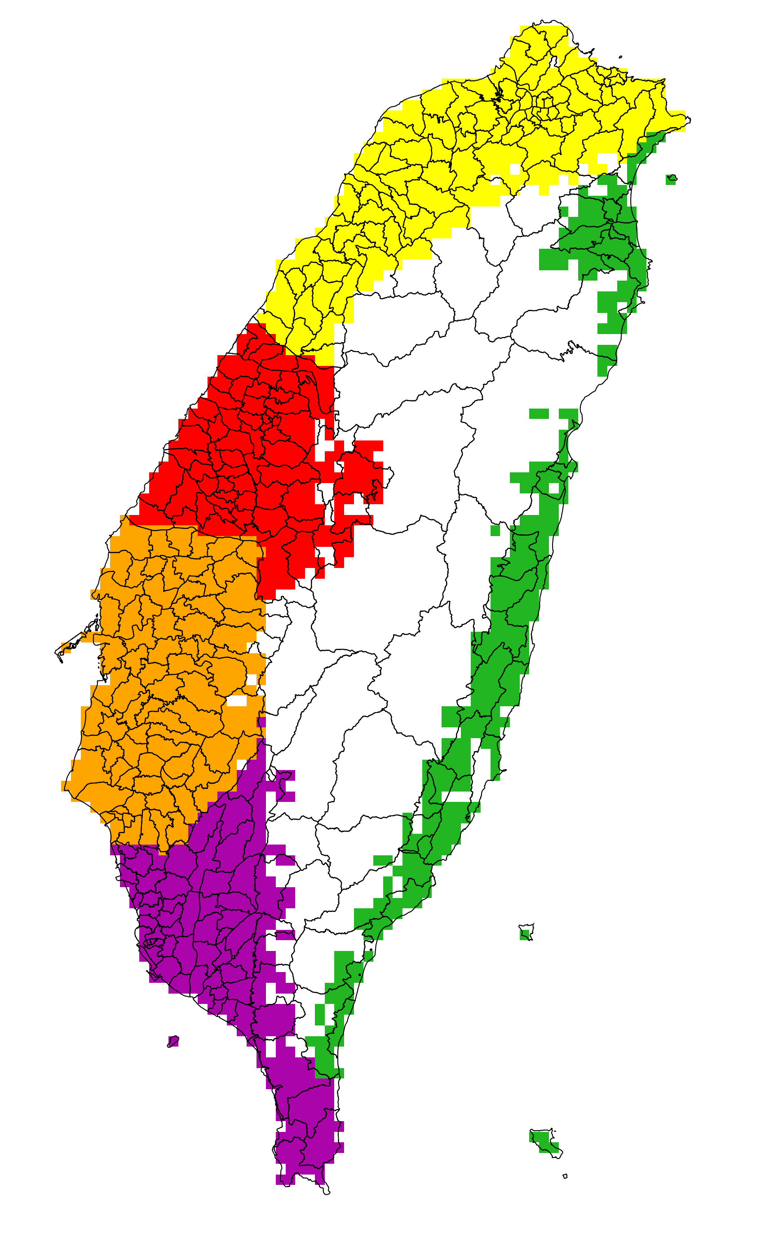
本次進度
隨機初始化分群
分群前後數據
累計加總修正
原先劃分
北北基桃竹苗
中彰投
雲嘉南
高屏
宜花東

Slide 5
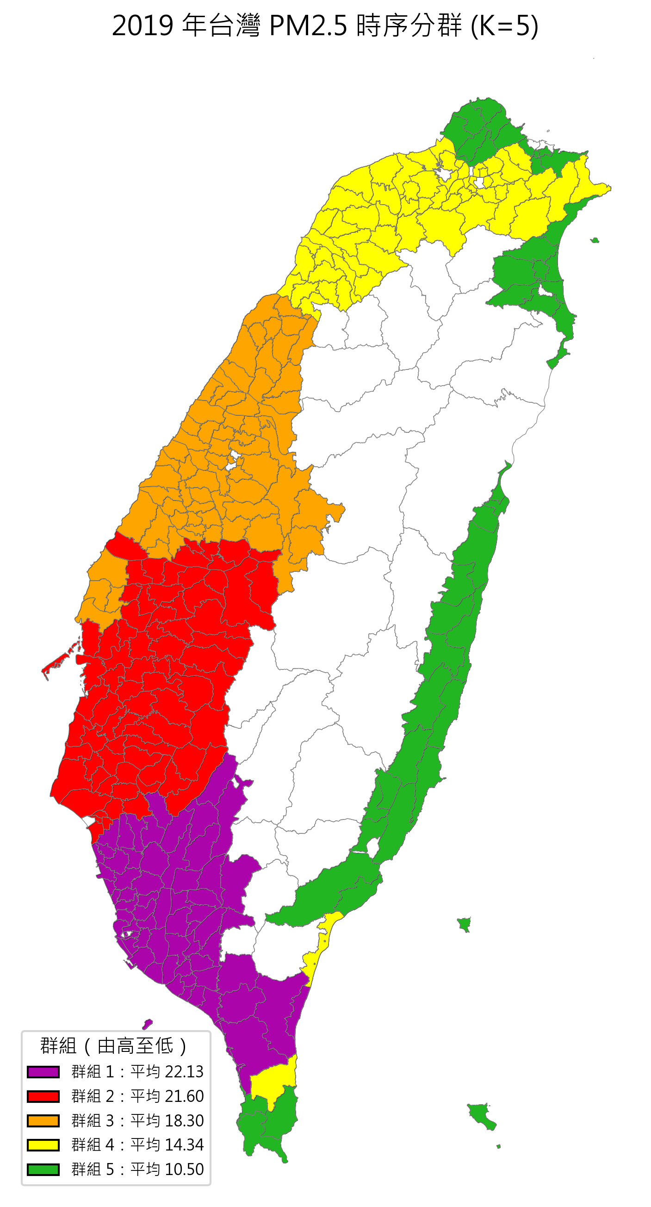
本次進度
隨機初始化分群
分群前後數據
累計加總修正
n_init=50結果
北北基桃竹
苗中彰投
雲嘉南
高屏
宜花東

Slide 6
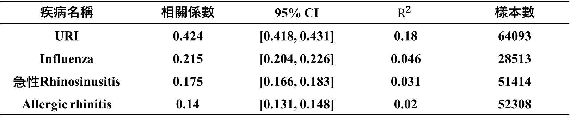
本次進度
隨機初始化分群
分群前後數據
累計加總修正
分群前
疾病名稱 | 相關係數 | 95% CI | $$R^{2}$$ | 樣本數
URI | 0.424 | [0.418, 0.431] | 0.18 | 64093
Influenza | 0.215 | [0.204, 0.226] | 0.046 | 28513
急性Rhinosinusitis | 0.175 | [0.166, 0.183] | 0.031 | 51414
Allergic rhinitis | 0.14 | [0.131, 0.148] | 0.02 | 52308

Slide 7
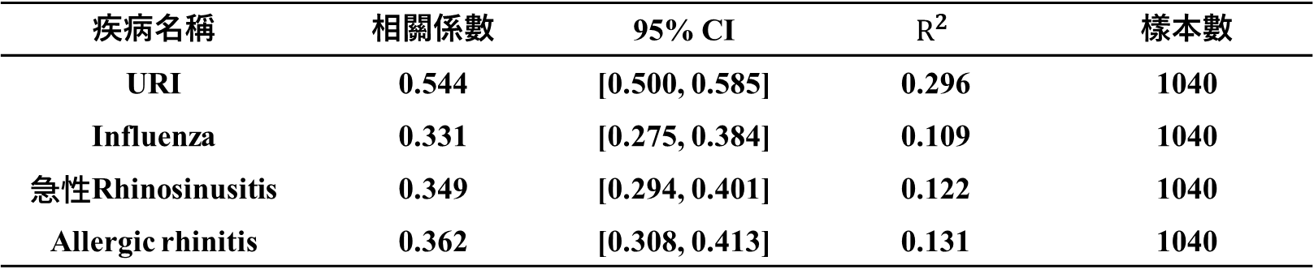
本次進度
隨機初始化分群
分群前後數據
累計加總修正
分群後
疾病名稱 | 相關係數 | 95% CI | $$R^{2}$$ | 樣本數
URI | 0.544 | [0.500, 0.585] | 0.296 | 1040
Influenza | 0.331 | [0.275, 0.384] | 0.109 | 1040
急性Rhinosinusitis | 0.349 | [0.294, 0.401] | 0.122 | 1040
Allergic rhinitis | 0.362 | [0.308, 0.413] | 0.131 | 1040

Slide 8
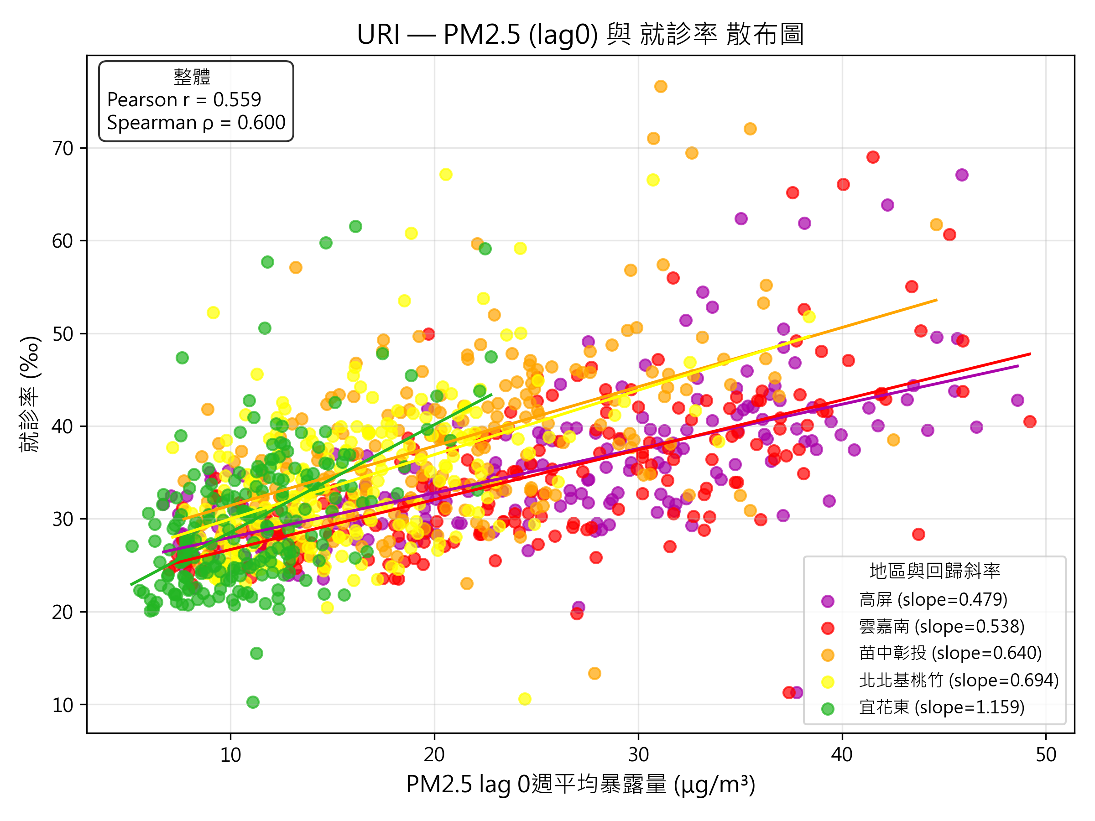
本次進度
隨機初始化分群
分群前後數據
累計加總修正
分群後

Slide 9
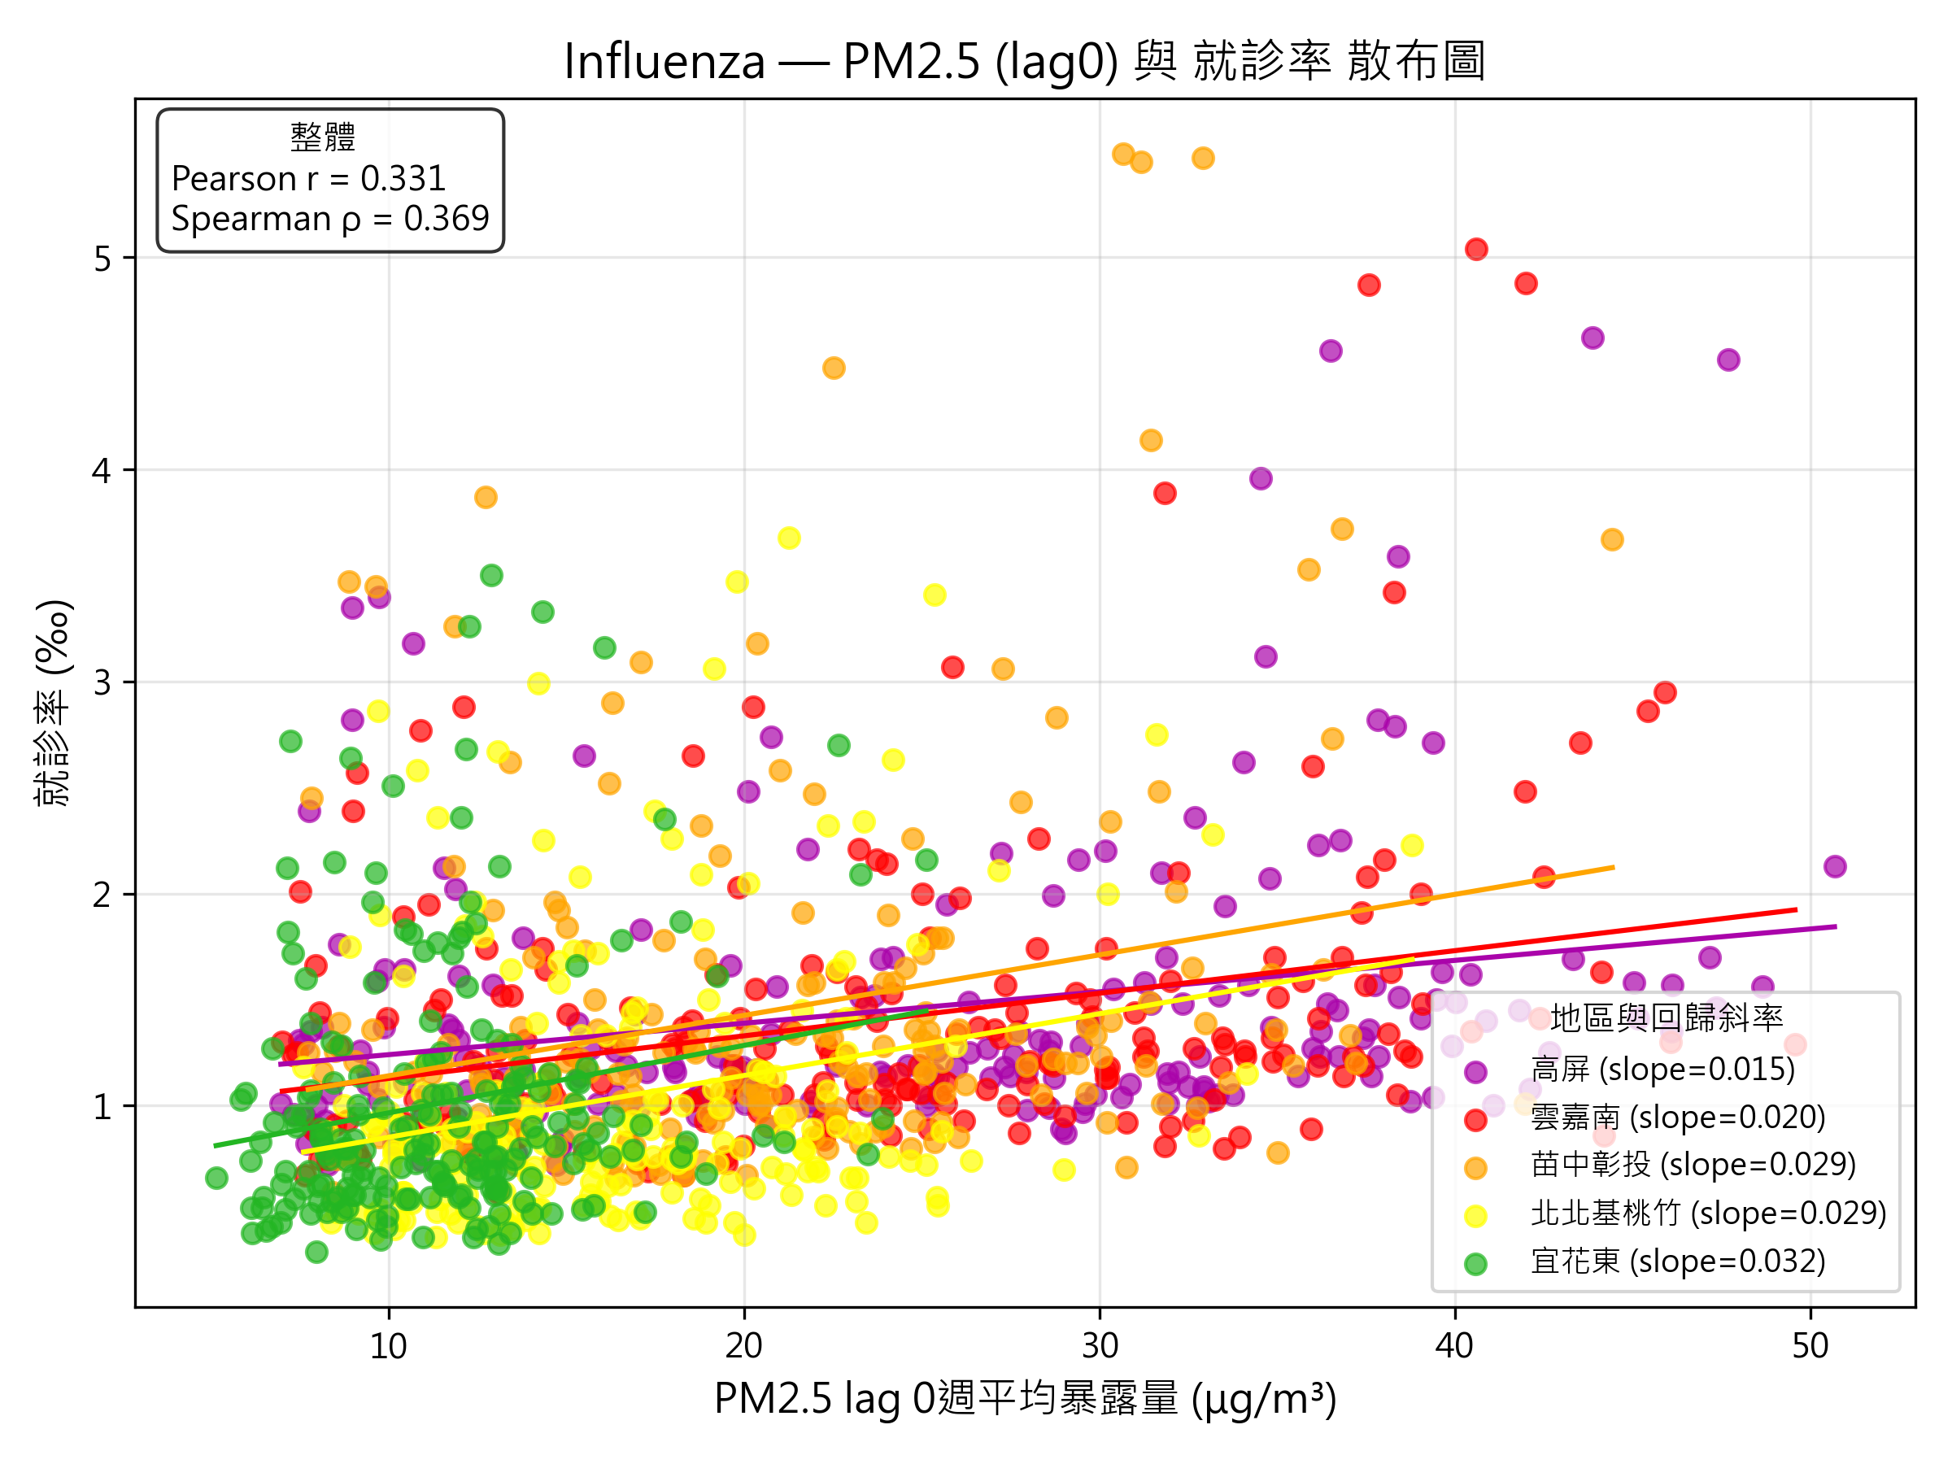
本次進度
隨機初始化分群
分群前後數據
累計加總修正
分群後

Slide 10
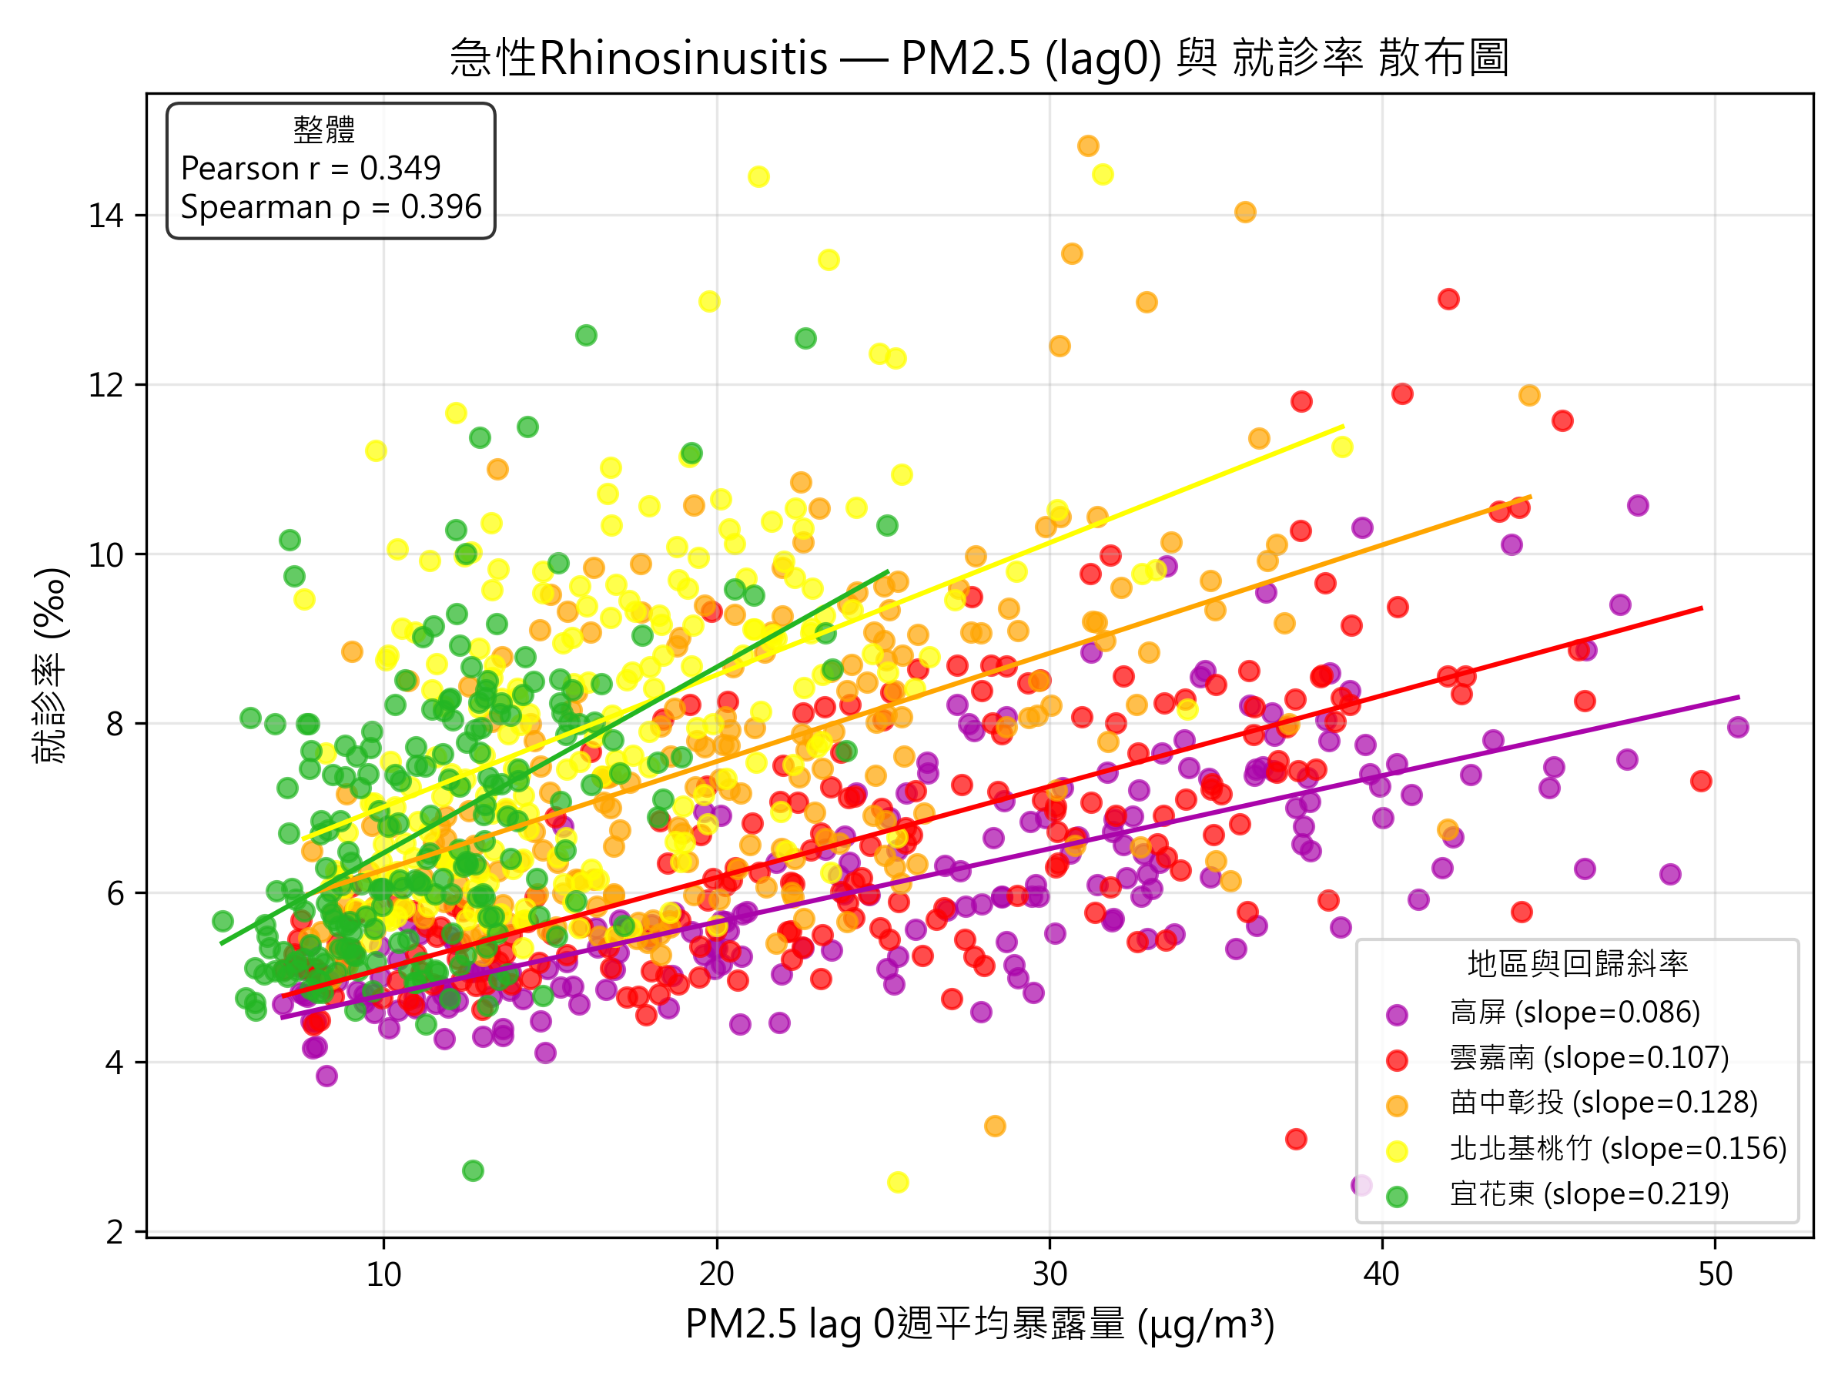
本次進度
隨機初始化分群
分群前後數據
累計加總修正
分群後

Slide 11
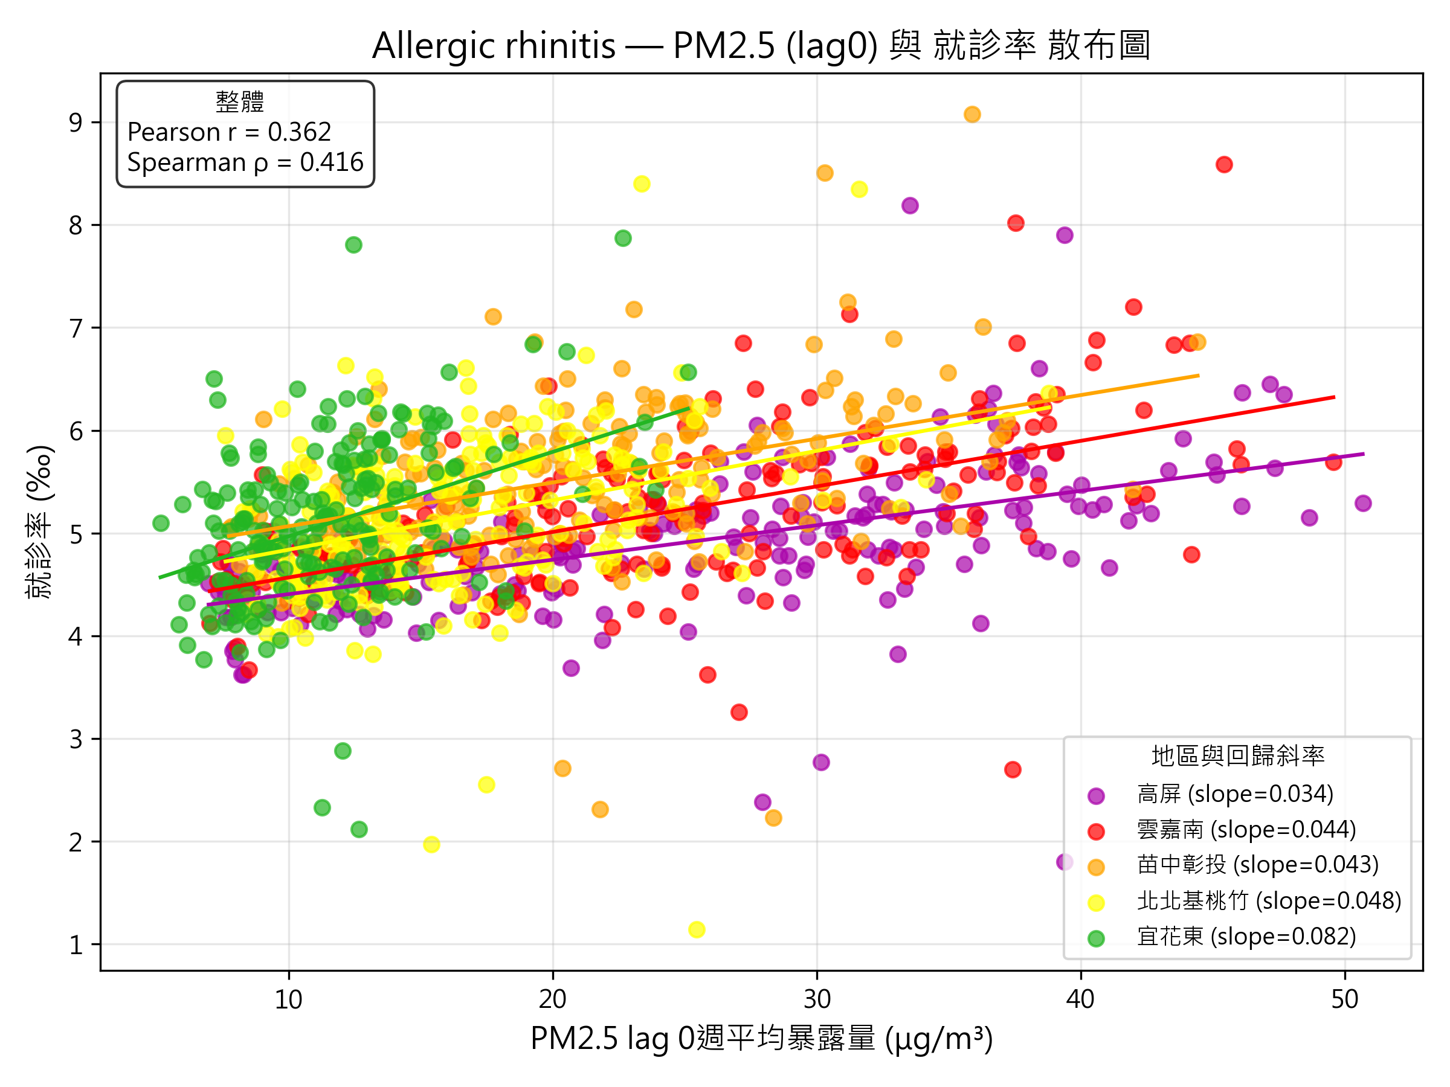
本次進度
隨機初始化分群
分群前後數據
累計加總修正
分群後

Slide 12
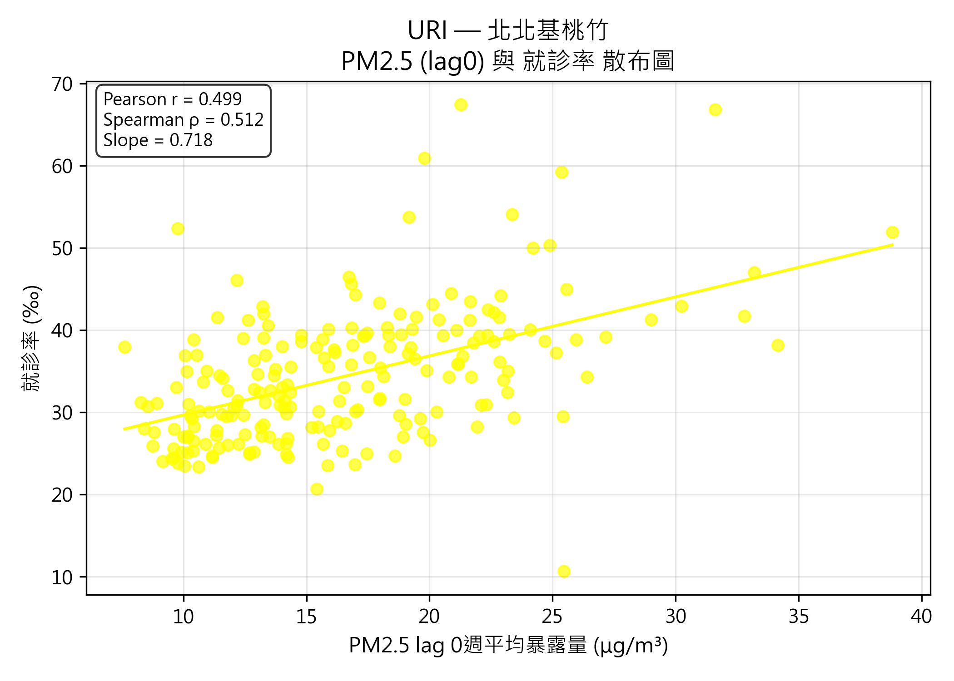
本次進度
隨機初始化分群
分群前後數據
累計加總修正
分群後

Slide 13
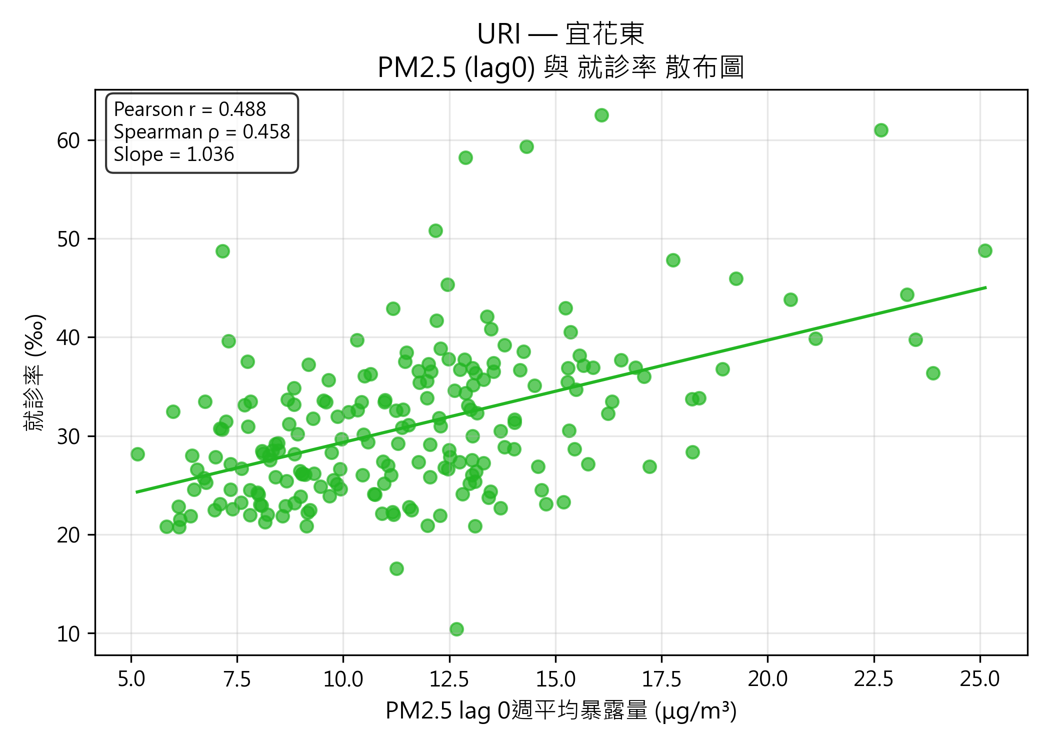
本次進度
隨機初始化分群
分群前後數據
累計加總修正
分群後

Slide 14
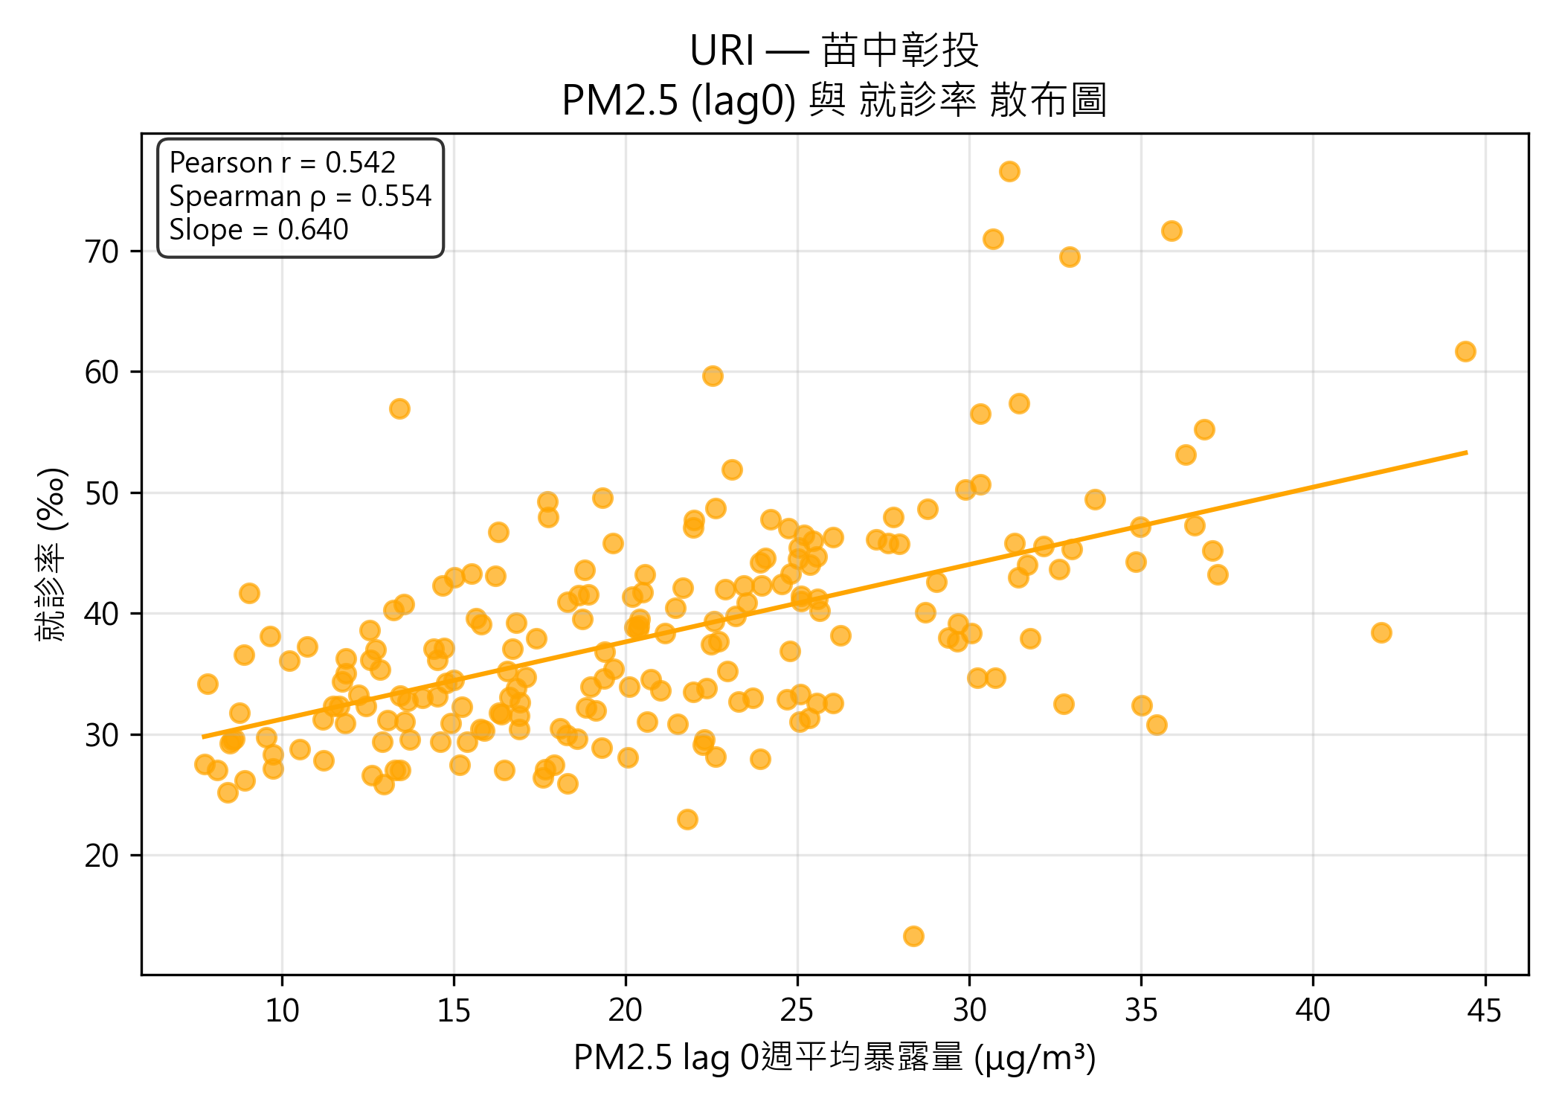
本次進度
隨機初始化分群
分群前後數據
累計加總修正
分群後

Slide 15
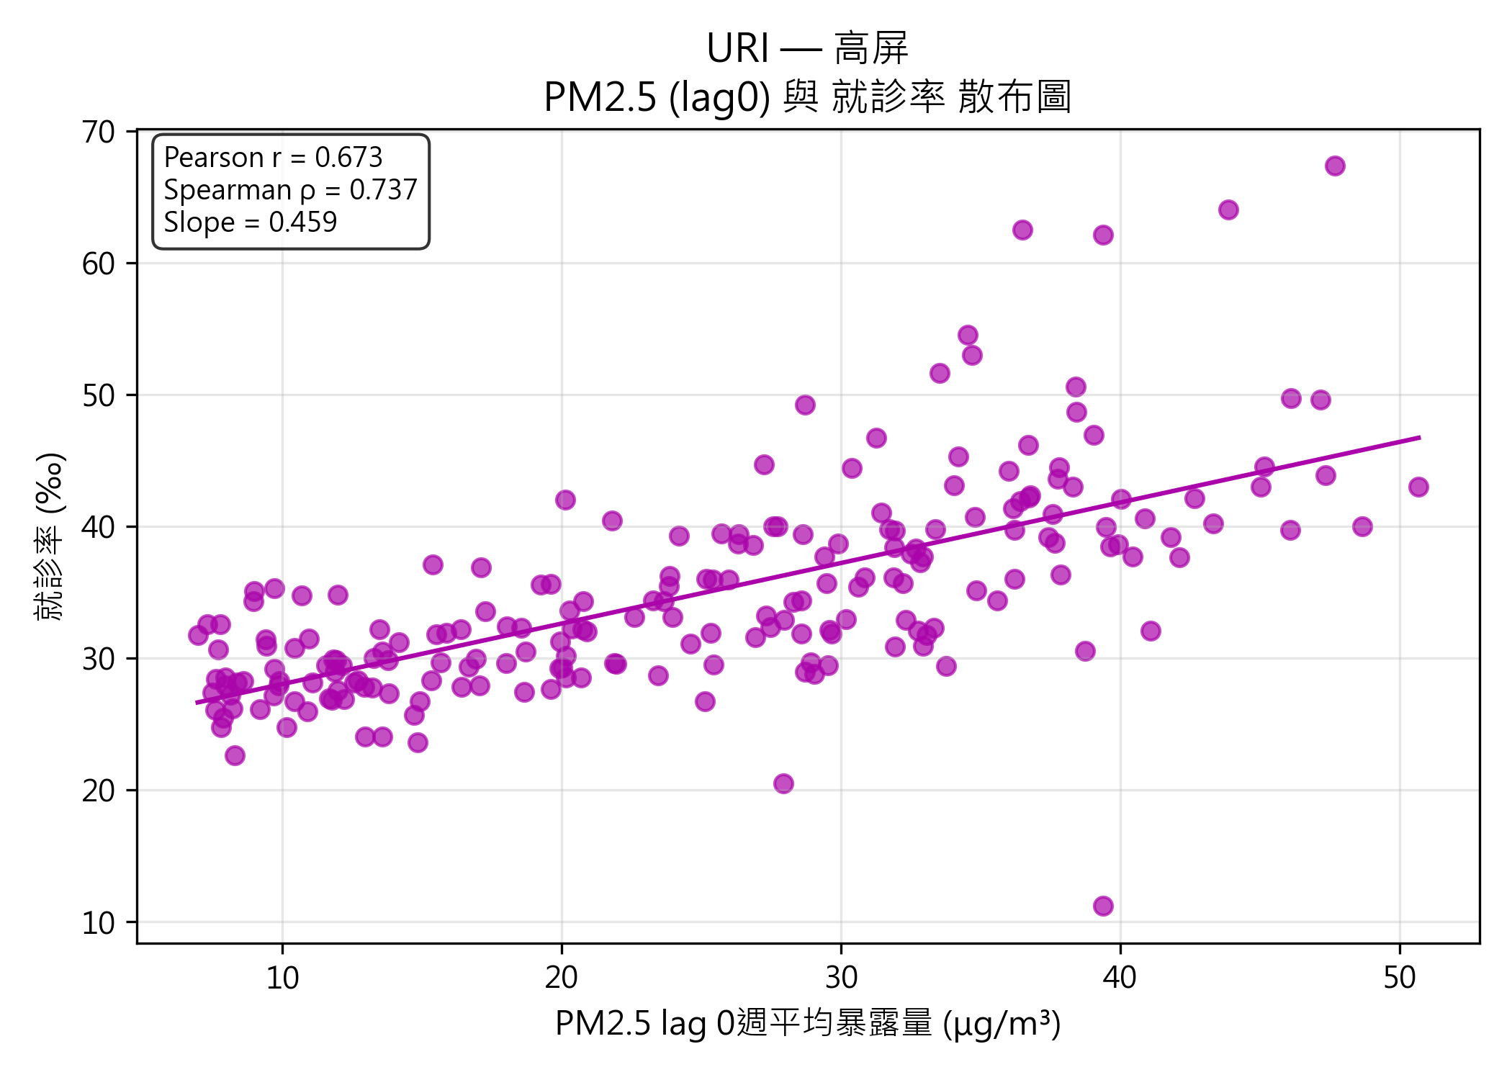
本次進度
隨機初始化分群
分群前後數據
累計加總修正
分群後

Slide 16
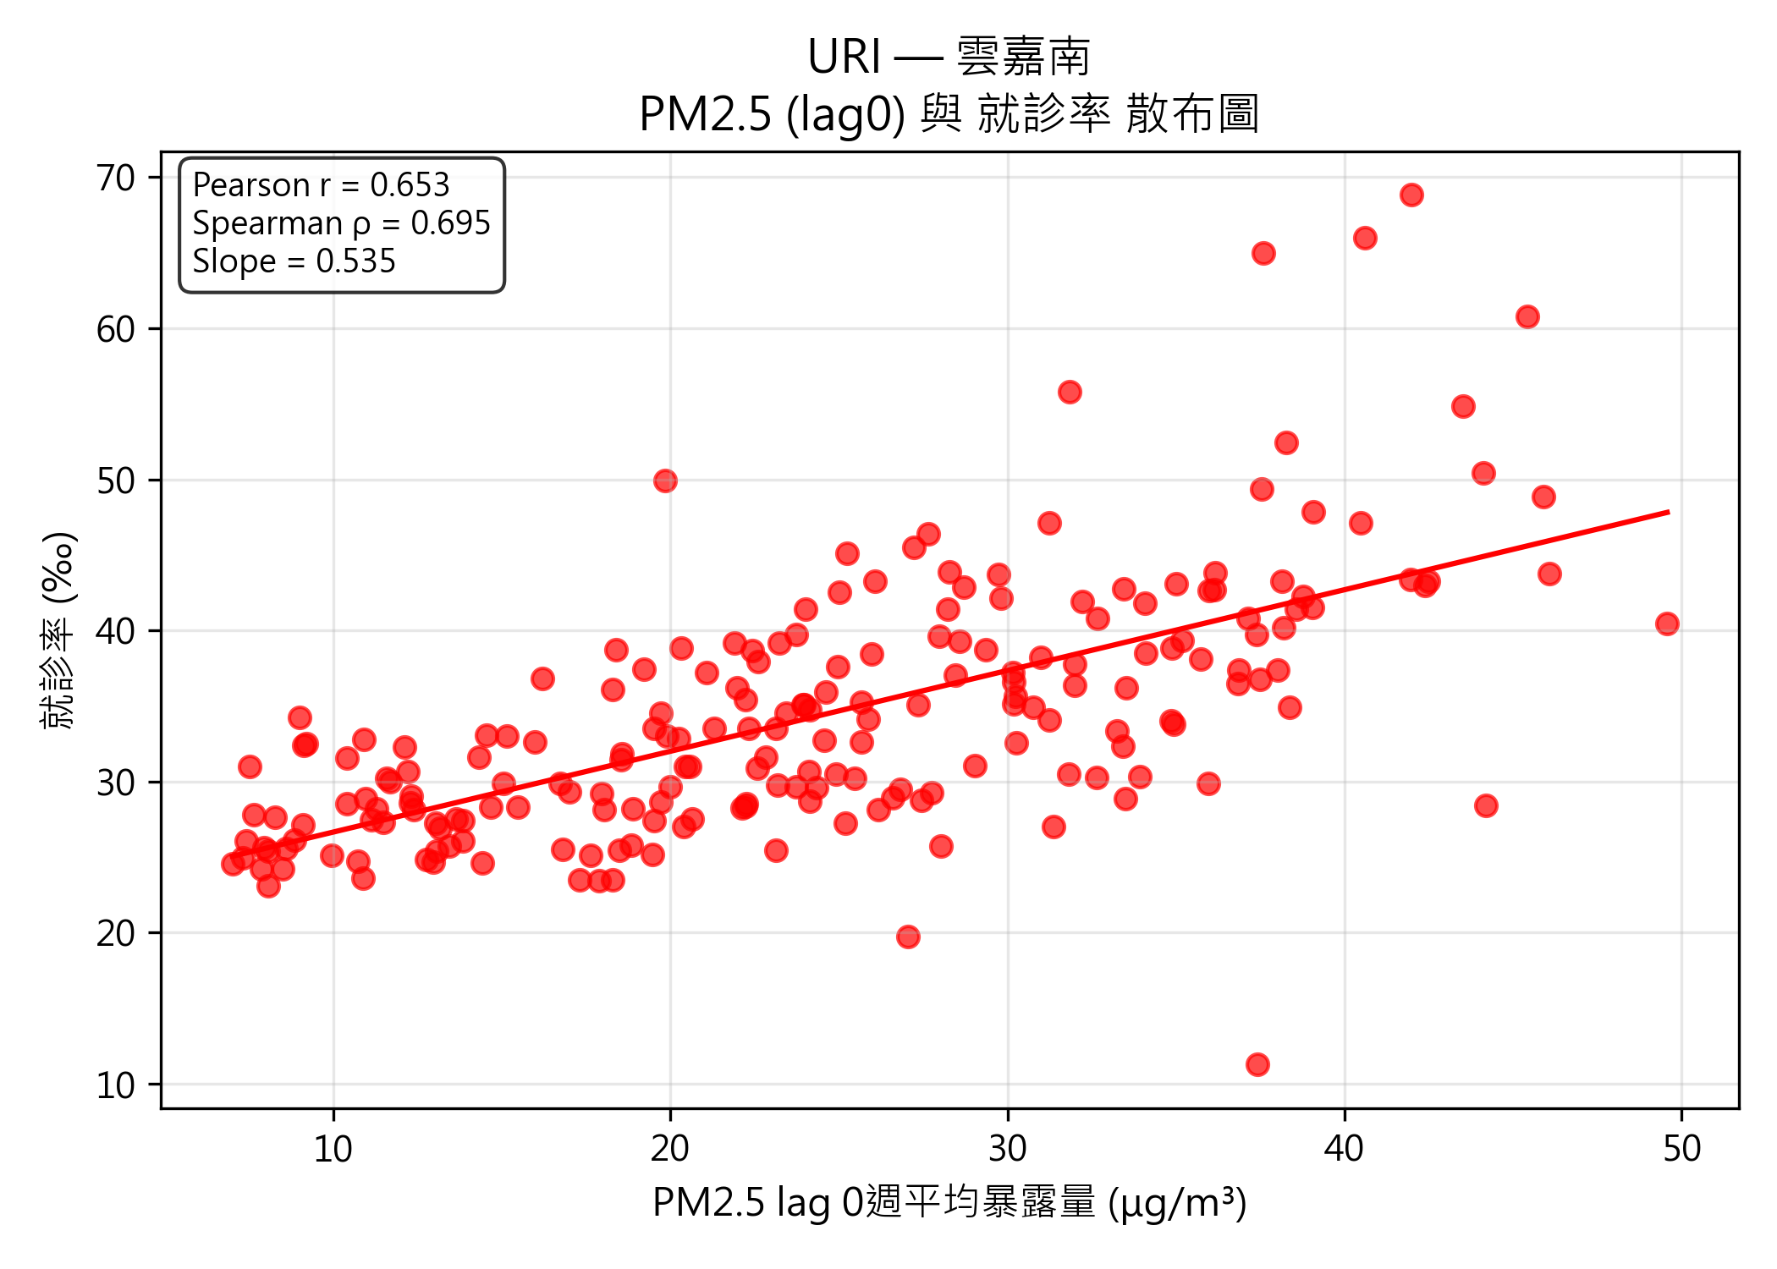
本次進度
隨機初始化分群
分群前後數據
累計加總修正
分群後

Slide 17
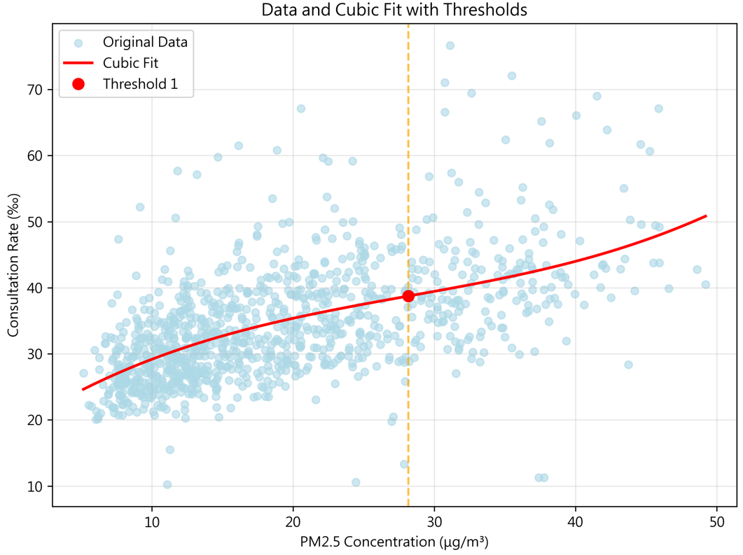
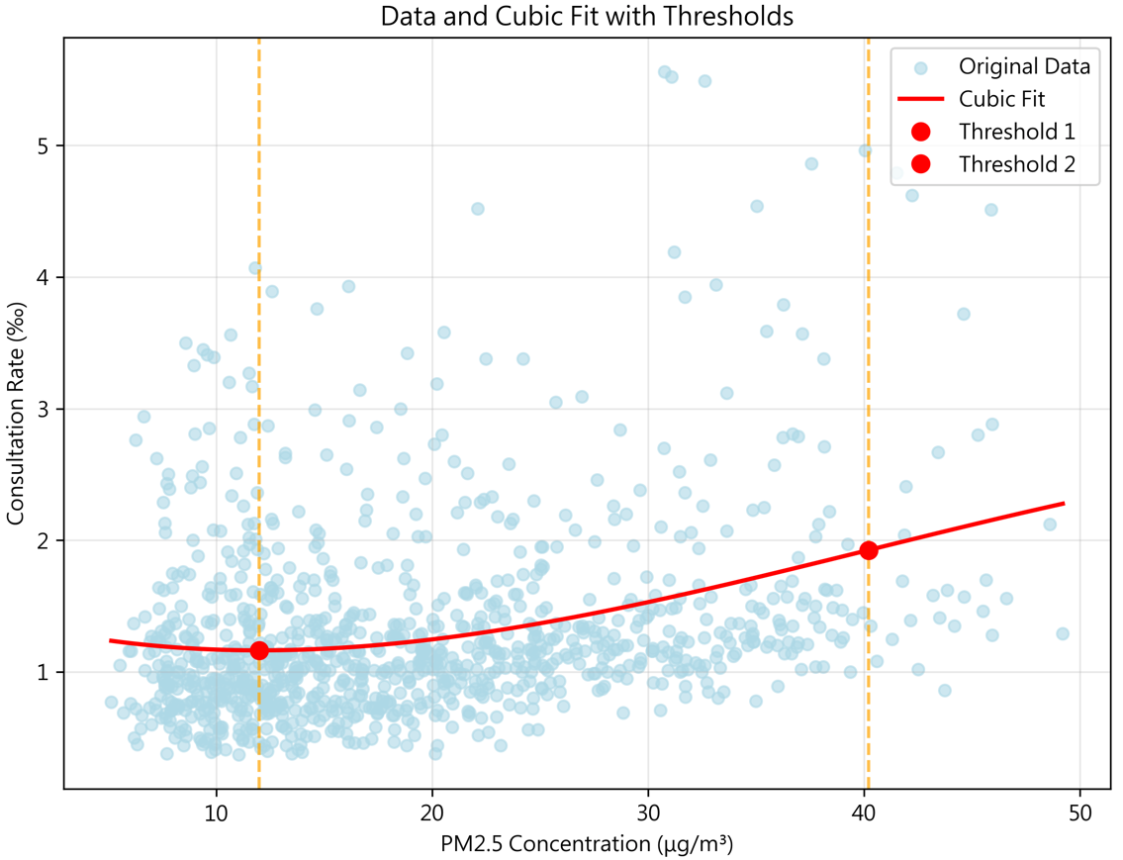
本次進度
隨機初始化分群
分群前後數據
累計加總修正
分群後
URI
Influenza

Slide 18
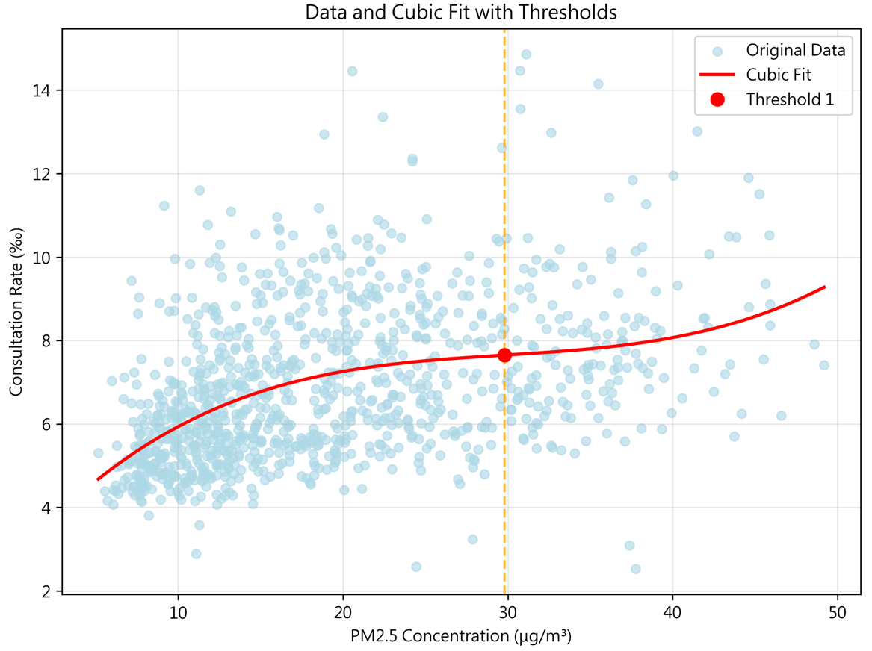
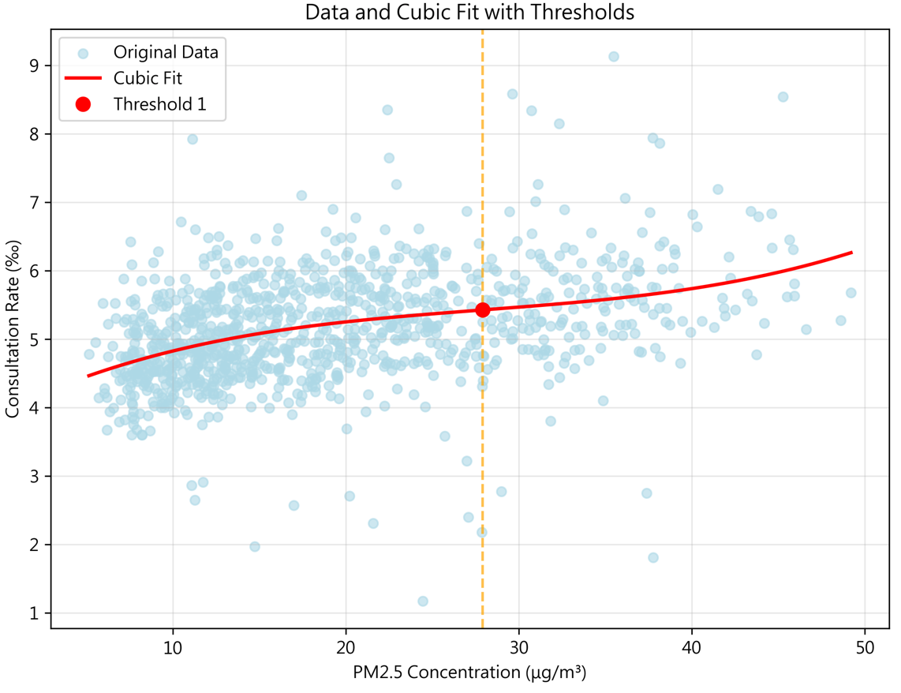
本次進度
隨機初始化分群
分群前後數據
累計加總修正
分群後
急性Rhinosinusitis
Allergic rhinitis

Slide 19
本次進度
隨機初始化分群
分群前後數據
累計加總修正
結論
本研究整合 2016–2019 年全臺資料，透過 IDW 估算鄉鎮層級PM2.5並以五群分群分析，結果顯示PM2.5與上呼吸道相關就診率呈顯著正向關聯；且在不同污染背景下斜率不一，低污染區對短期濃度變動的影響更大。同時，我們在各疾疾病別與區域之間觀察到明確的濃度門檻。
綜合而言，實驗結果表示以區域分群與PM2.5門檻值的預警與醫療量能部署：在低污染地區，當 PM2.5 快速升高時，鼻科與基層門診應預先調整看診量與衛教；在高污地區，則需針對高背景值期間強化風險溝通與慢性症狀之追蹤。
未來研究可納入不同污染物與病毒監測。總結來看，PM2.5是可管理的空氣污染，結合各群斜率與門檻在地化警示，將有助降低上呼吸道疾病之門診負荷與健康風險。

Slide 20
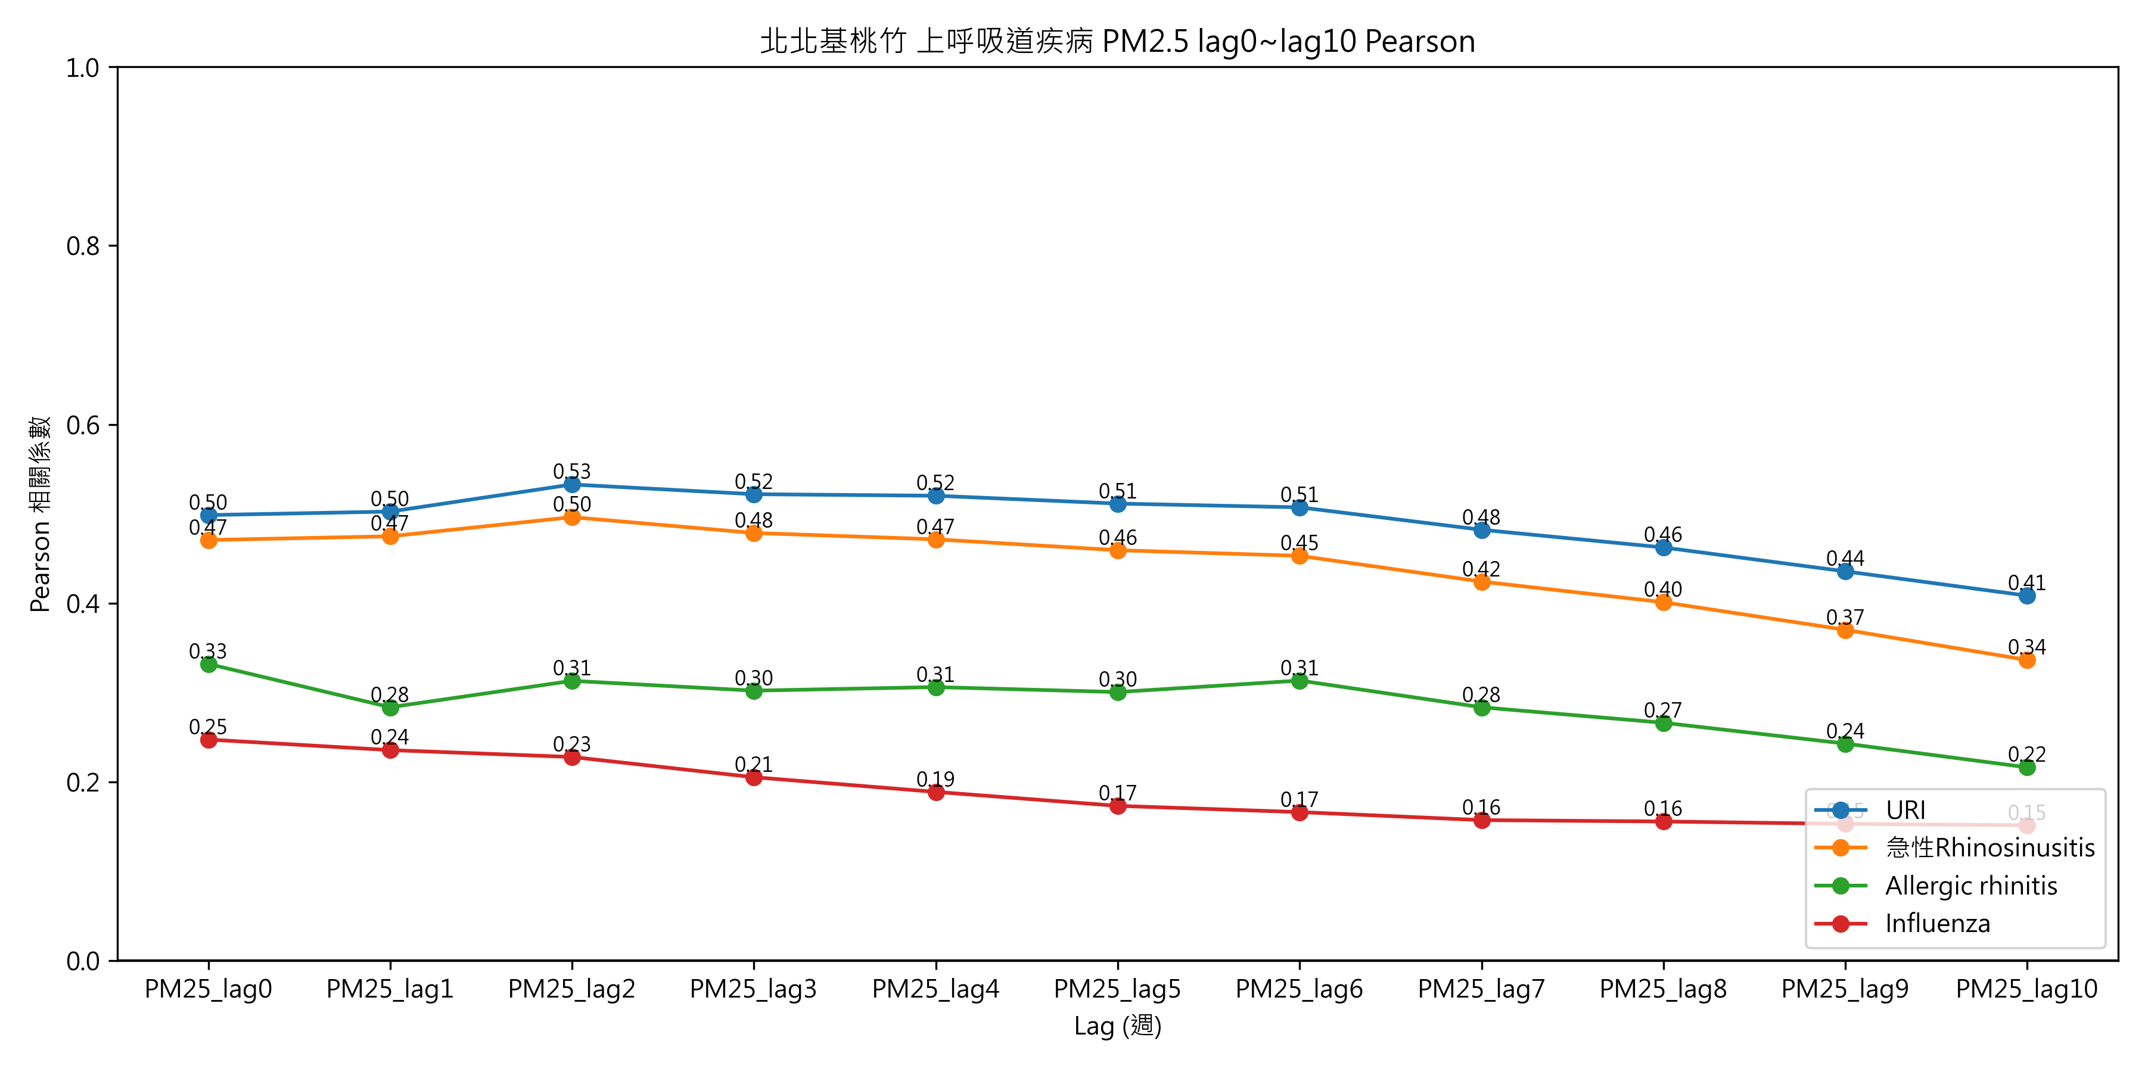
本次進度
隨機初始化分群
分群前後數據
累計加總修正
以更長的延遲週期繪製關係圖

Slide 21
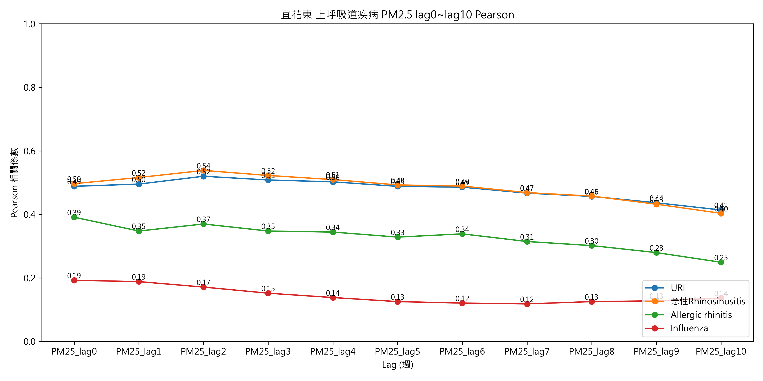
本次進度
隨機初始化分群
分群前後數據
累計加總修正
以更長的延遲週期繪製關係圖

Slide 22
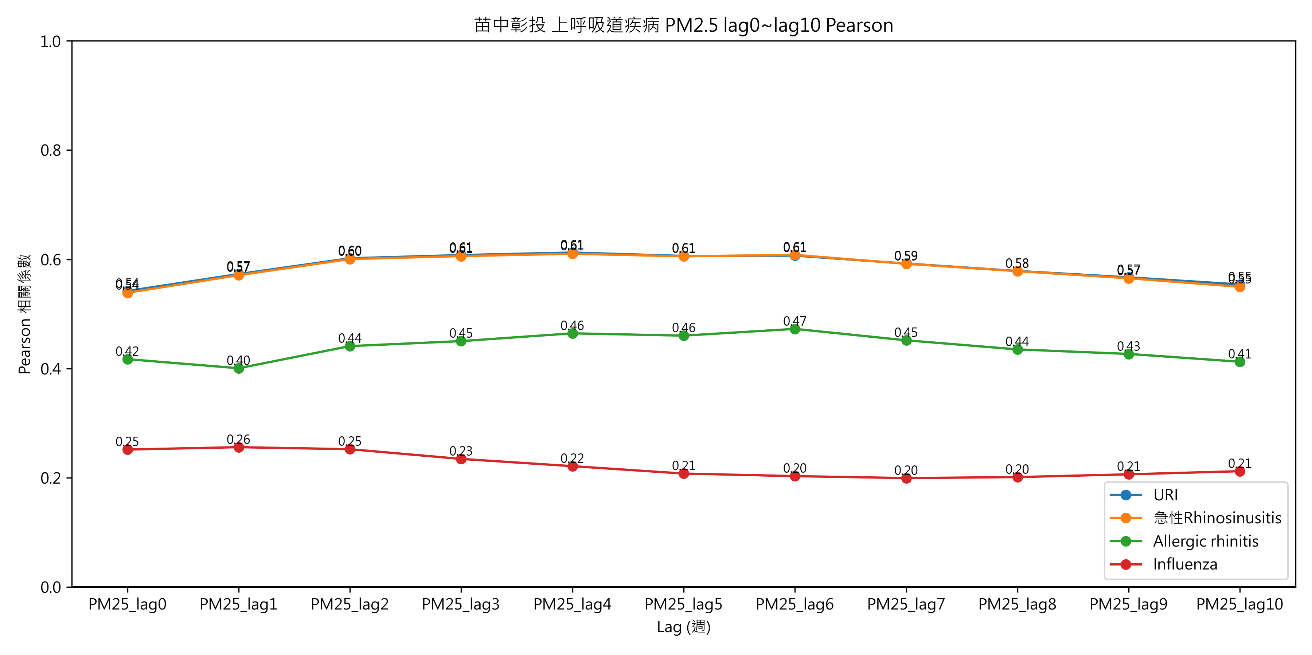
本次進度
隨機初始化分群
分群前後數據
累計加總修正
以更長的延遲週期繪製關係圖

Slide 23
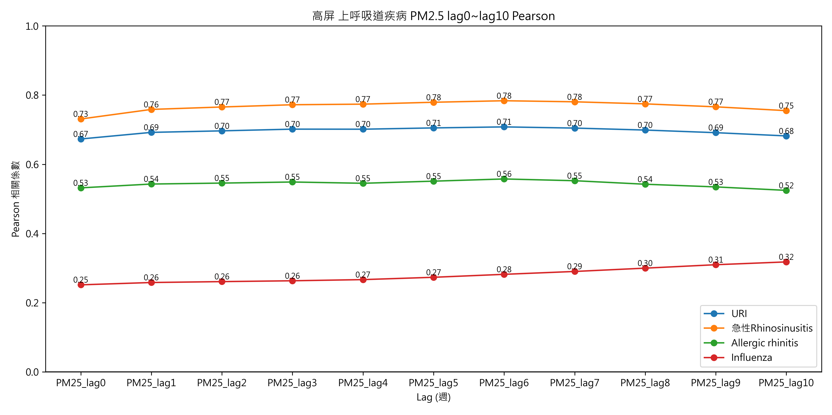
本次進度
隨機初始化分群
分群前後數據
累計加總修正
以更長的延遲週期繪製關係圖

Slide 24
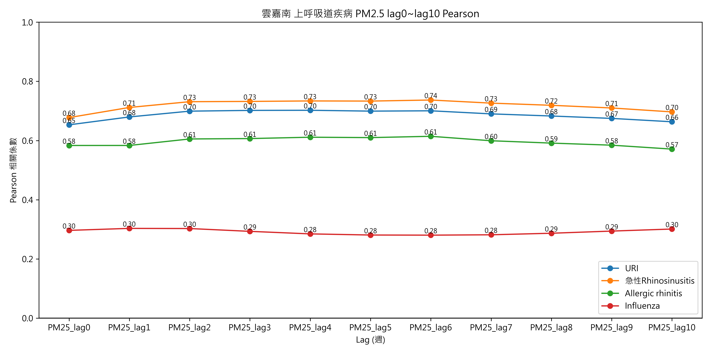
本次進度
隨機初始化分群
分群前後數據
累計加總修正
以更長的延遲週期繪製關係圖

Slide 25
本次進度
隨機初始化分群
分群前後數據
累計加總修正
臨床醫師的疑問 / 建議 - 1
Q: 不同分群的原因 代表什麼意義 影響什麼結果 (感覺分群後相關係數漂亮很多😊)但是樣本數為什麼那麼少?
A: 不一樣的群表示同群內的鄉鎮市區在整年度52個的空汙監測有比較相近的數值。分群後樣本數變少是因為把鄉鎮市區彙整成一個群集來看了，會把當周同群的鄉鎮市區空汙值做平均，當作一個群集的數值，總共有5個大區域x52周x4年=1040個樣本

Slide 26
本次進度
隨機初始化分群
分群前後數據
累計加總修正
臨床醫師的疑問 / 建議 - 2
Q: 不同分區的意義 為何這樣分 代表的PM2.5數值範圍各是多少?
A: K-means分群是使用一年52周的PM2.5濃度值資料下去分的，
每個鄉鎮市區會有52筆資料，接下來會計算52維的距離來區分群集

Slide 27
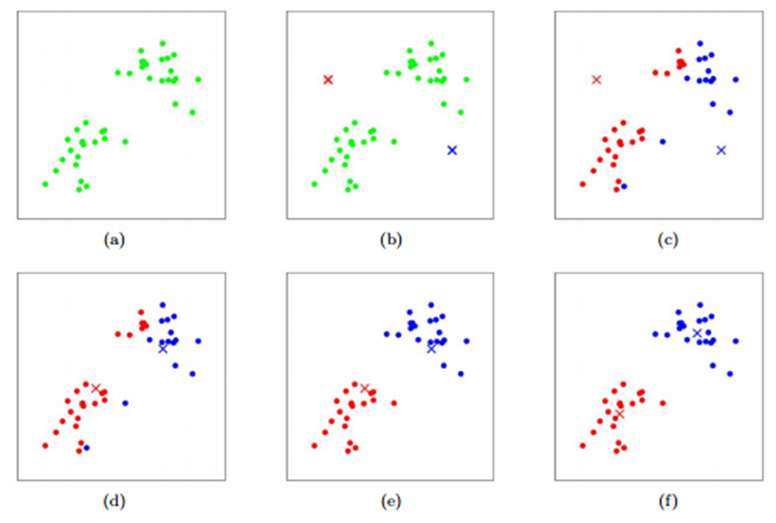
本次進度
隨機初始化分群
分群前後數據
累計加總修正
K-means分群 - 以k=2為例
隨機初始化出2個中心點
計算2個中心點和其他點的距離
將點依照距離分配給最近的中心點
重新計算群中心，重複步驟2、3直到中心不再變動

Slide 28
本次進度
隨機初始化分群
分群前後數據
累計加總修正
臨床醫師的疑問 / 建議 - 3
Q: Figure 8-11 是否可以各畫一個台灣全區的曲線 可以把不同的outcome畫在一張(同一張圖 可以看到allergic rhinitis, acute rhinosinusitis等的分布 看PM2.5對於就診率在各疾病不同的影響)

Slide 29
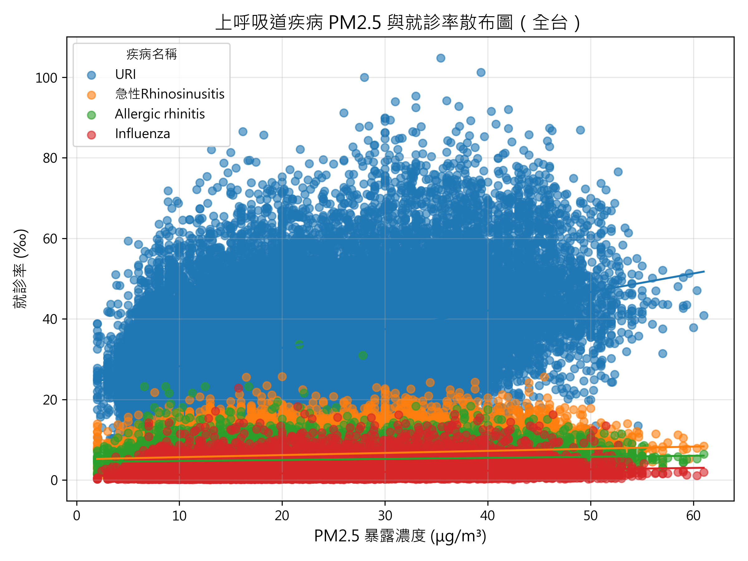
本次進度
隨機初始化分群
分群前後數據
累計加總修正
臨床醫師的疑問 / 建議 - 3
A: 若以台灣全區的資料繪圖，
會因資料點太多而過於雜亂

Slide 30
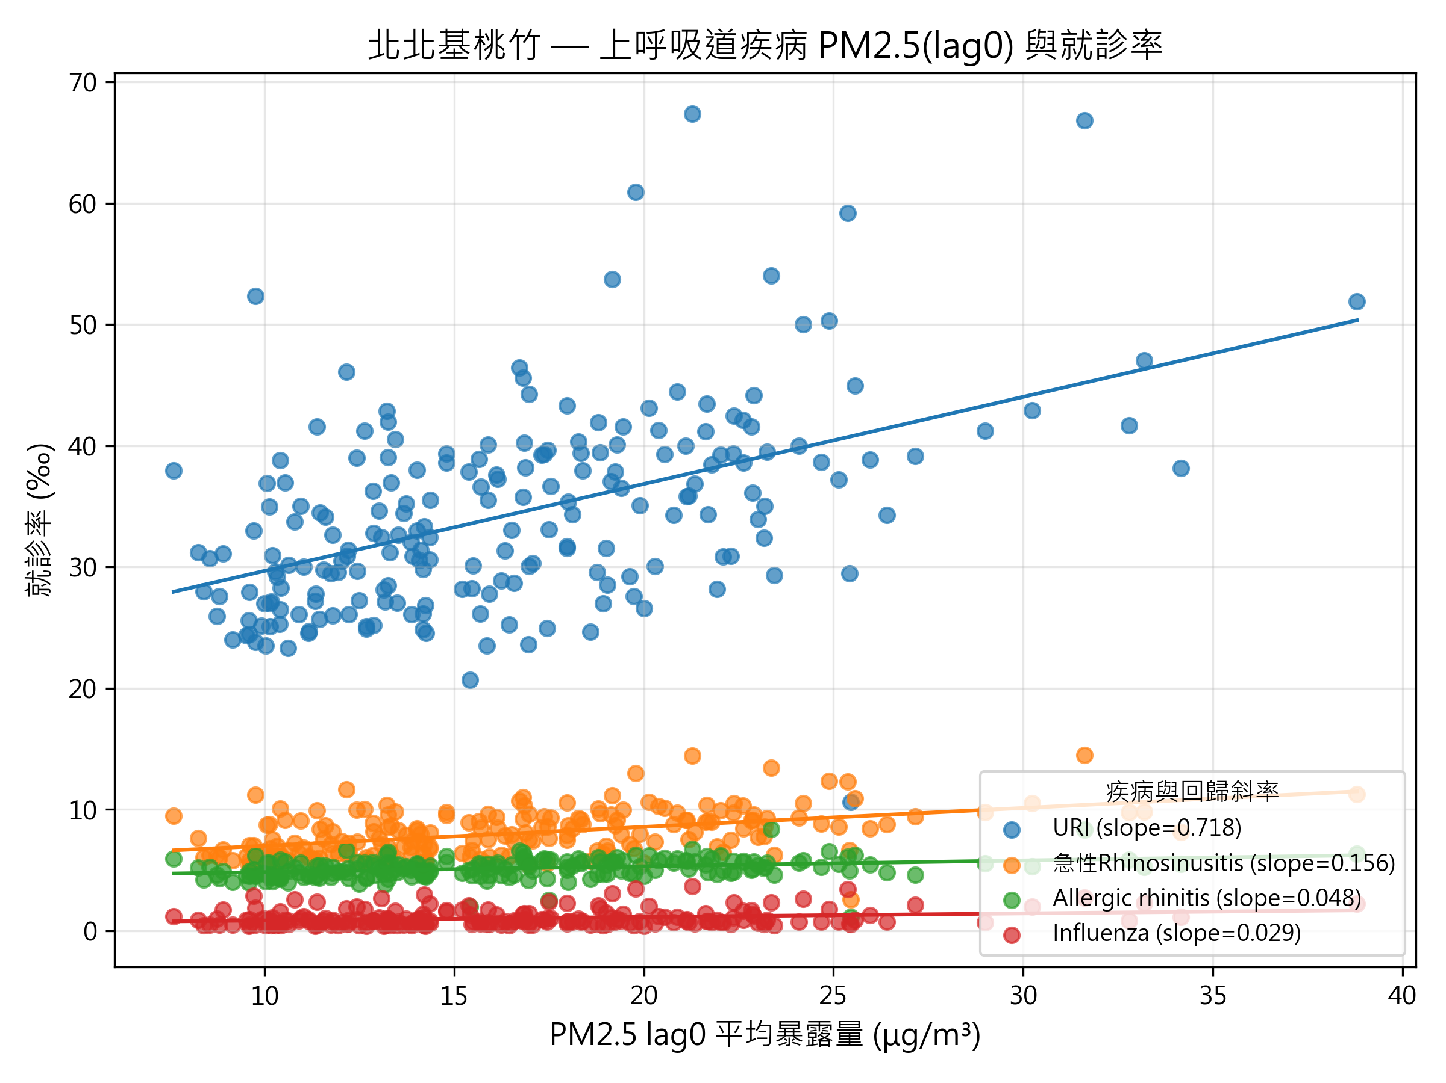
本次進度
隨機初始化分群
分群前後數據
累計加總修正
臨床醫師的疑問 / 建議 - 3
A: 改作單區域對多疾病散布圖

Slide 31
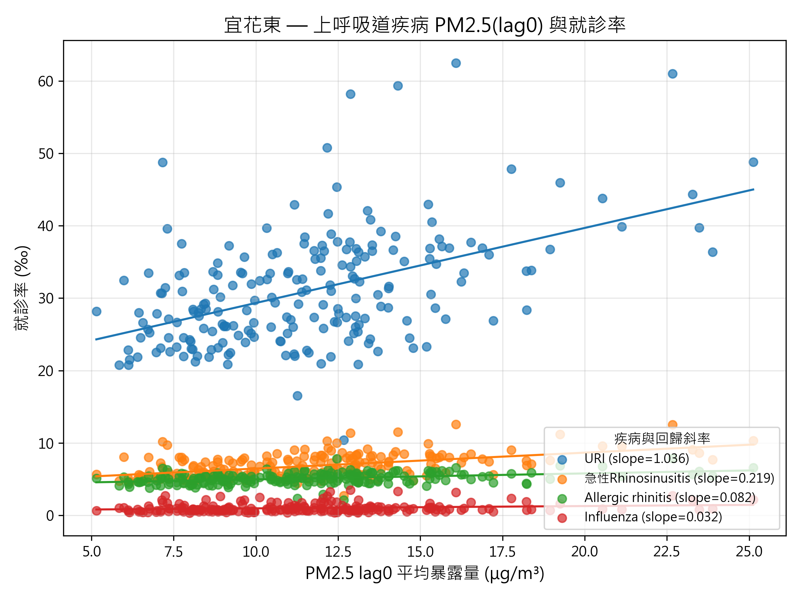
本次進度
隨機初始化分群
分群前後數據
累計加總修正
臨床醫師的疑問 / 建議 - 3
A: 改作單區域對多疾病散布圖

Slide 32
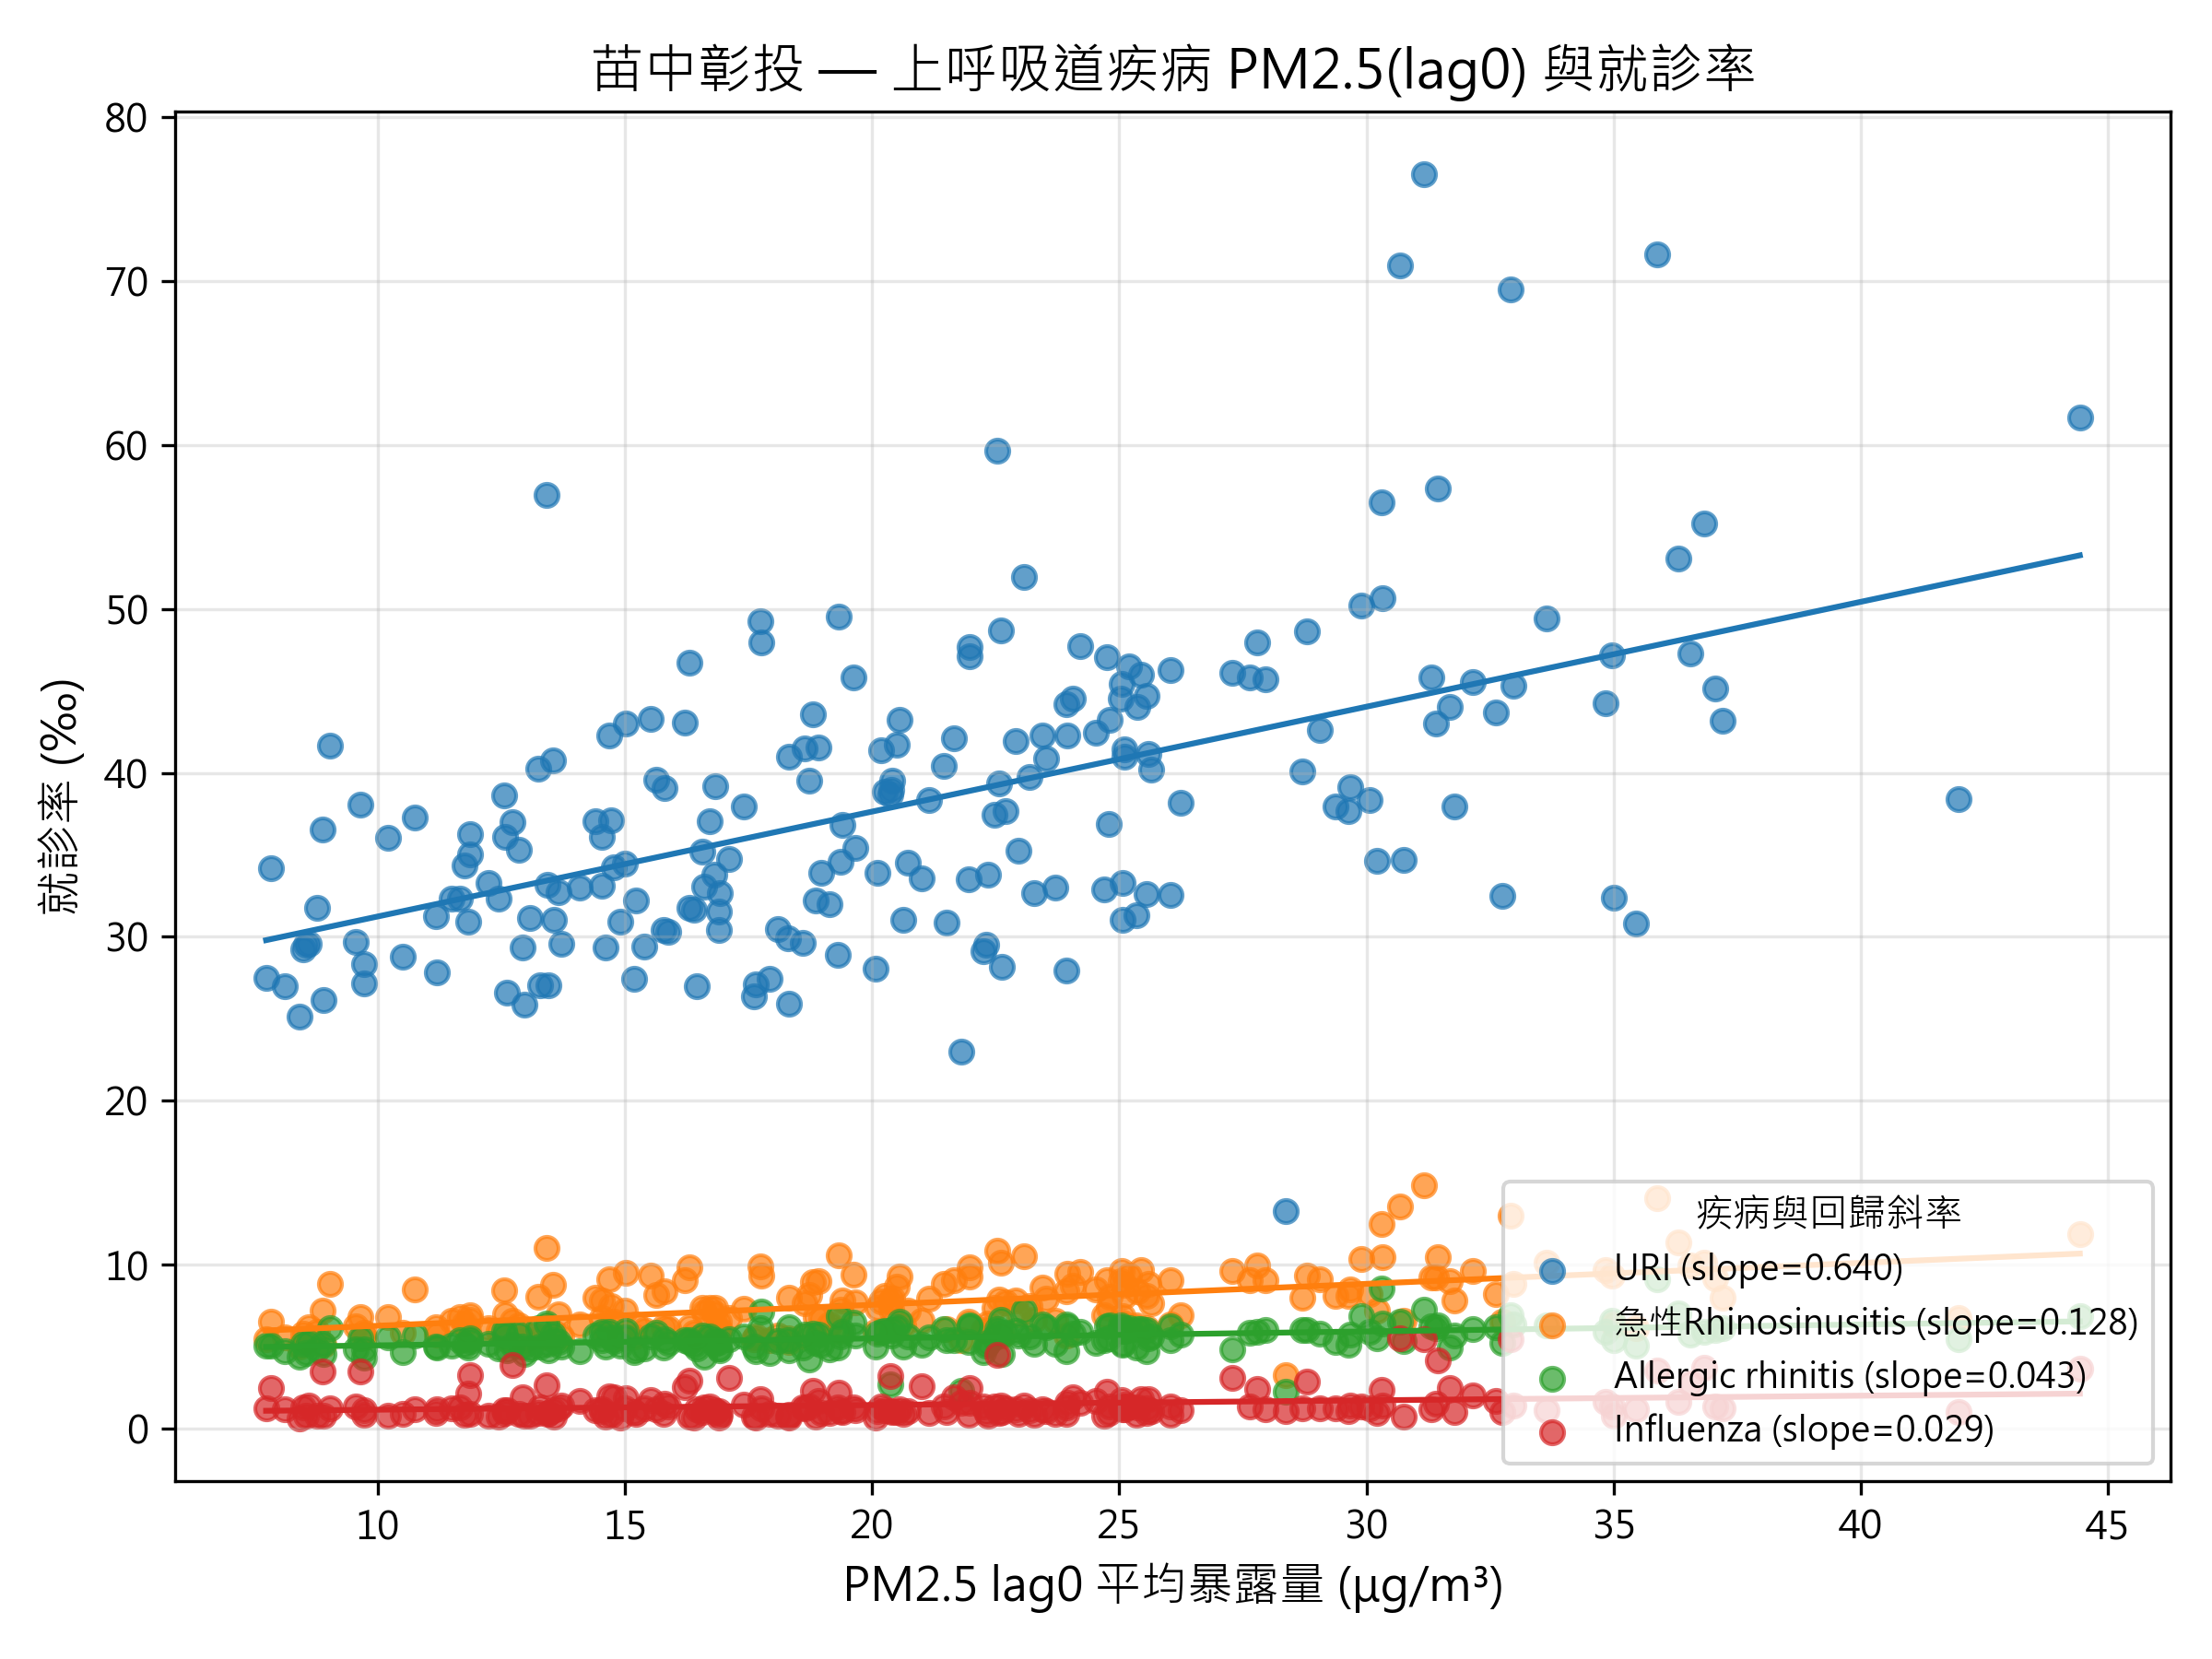
本次進度
隨機初始化分群
分群前後數據
累計加總修正
臨床醫師的疑問 / 建議 - 3
A: 改作單區域對多疾病散布圖

Slide 33
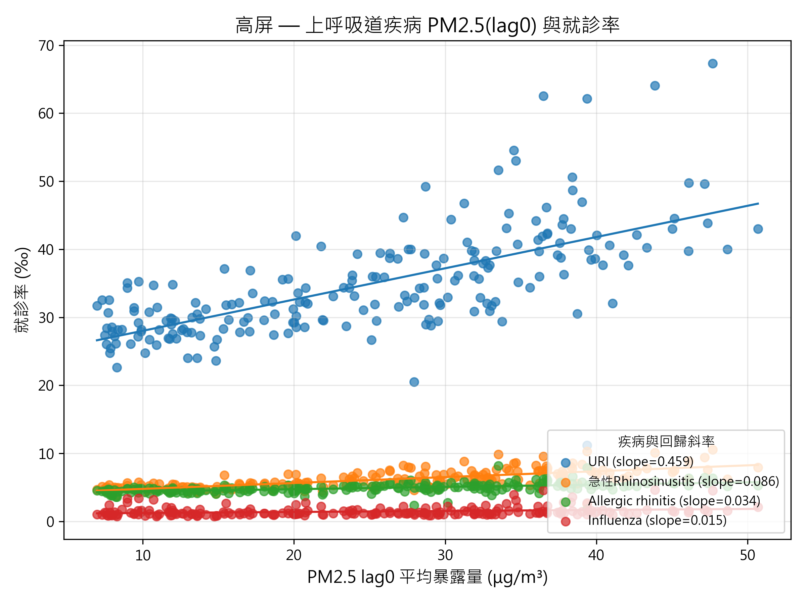
本次進度
隨機初始化分群
分群前後數據
累計加總修正
臨床醫師的疑問 / 建議 - 3
A: 改作單區域對多疾病散布圖

Slide 34
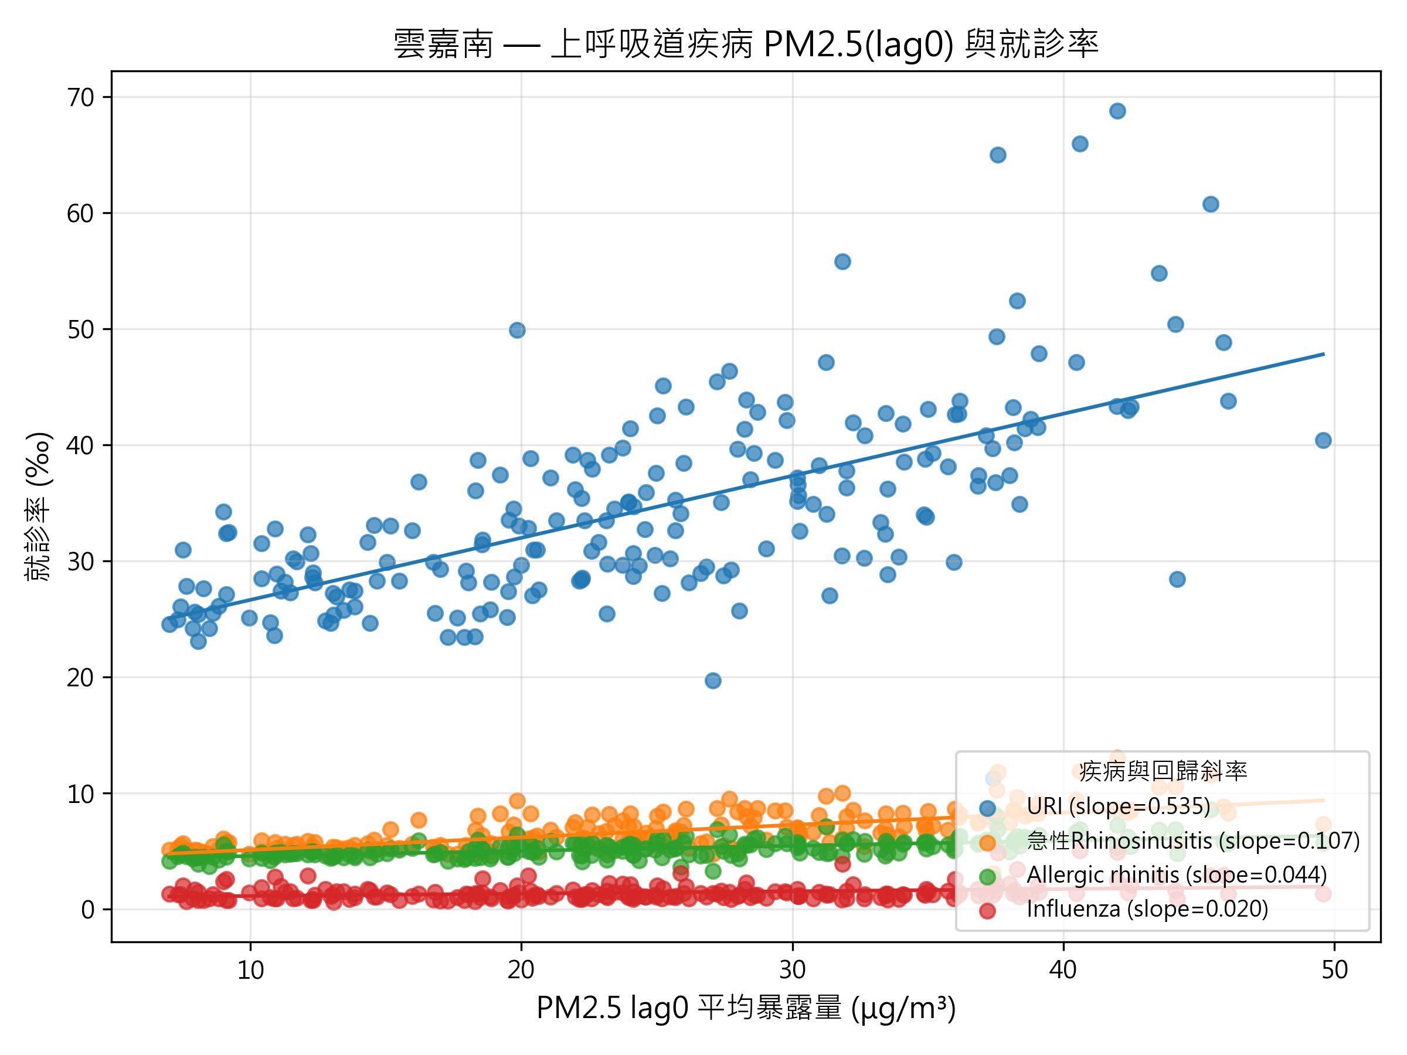
本次進度
隨機初始化分群
分群前後數據
累計加總修正
臨床醫師的疑問 / 建議 - 3
A: 改作單區域對多疾病散布圖

Slide 35
本次進度
隨機初始化分群
分群前後數據
累計加總修正
臨床醫師的疑問 / 建議 - 4
Q: P7-8各疾病與PM2.5相關性的閾值各是多少
A: 若相關性閾值指的是P value，每項均小於0.001，在統計上非偶然發生

Slide 36
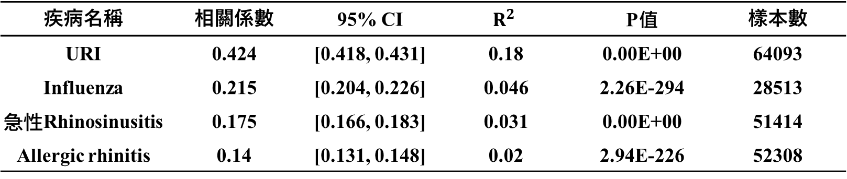
本次進度
隨機初始化分群
分群前後數據
累計加總修正
分群前
疾病名稱 | 相關係數 | 95% CI | $$R^{2}$$ | P值 | 樣本數
URI | 0.424 | [0.418, 0.431] | 0.18 | 0.00E+00 | 64093
Influenza | 0.215 | [0.204, 0.226] | 0.046 | 2.26E-294 | 28513
急性Rhinosinusitis | 0.175 | [0.166, 0.183] | 0.031 | 0.00E+00 | 51414
Allergic rhinitis | 0.14 | [0.131, 0.148] | 0.02 | 2.94E-226 | 52308

Slide 37
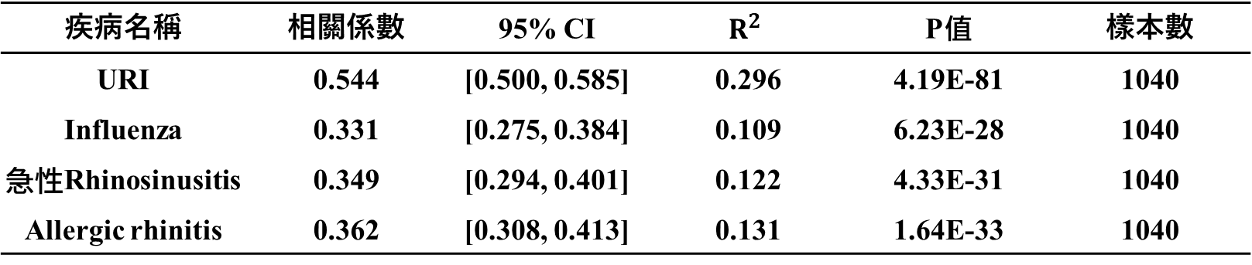
本次進度
隨機初始化分群
分群前後數據
累計加總修正
分群後
疾病名稱 | 相關係數 | 95% CI | $$R^{2}$$ | P值 | 樣本數
URI | 0.544 | [0.500, 0.585] | 0.296 | 4.19E-81 | 1040
Influenza | 0.331 | [0.275, 0.384] | 0.109 | 6.23E-28 | 1040
急性Rhinosinusitis | 0.349 | [0.294, 0.401] | 0.122 | 4.33E-31 | 1040
Allergic rhinitis | 0.362 | [0.308, 0.413] | 0.131 | 1.64E-33 | 1040

Slide 38
本次進度
隨機初始化分群
分群前後數據
累計加總修正
臨床醫師的疑問 / 建議 - 5
Q: 請解釋P20-24的結果各疾病延遲多少發病
A: 以圖表來看，各疾病約在PM2.5延遲兩周時與就診比例達到最高的相關性

Slide 39
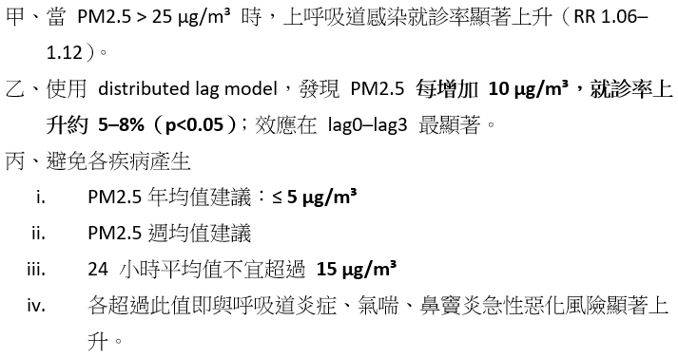
本次進度
隨機初始化分群
分群前後數據
累計加總修正
臨床醫師的疑問 / 建議 - 6
Q: 建議可以找出類似以下指標
A1: 嘗試調整cubic fit的方式，對三次函式擬合施加懲罰，若不足兩個轉折點則微調參數 → 失敗

Slide 40
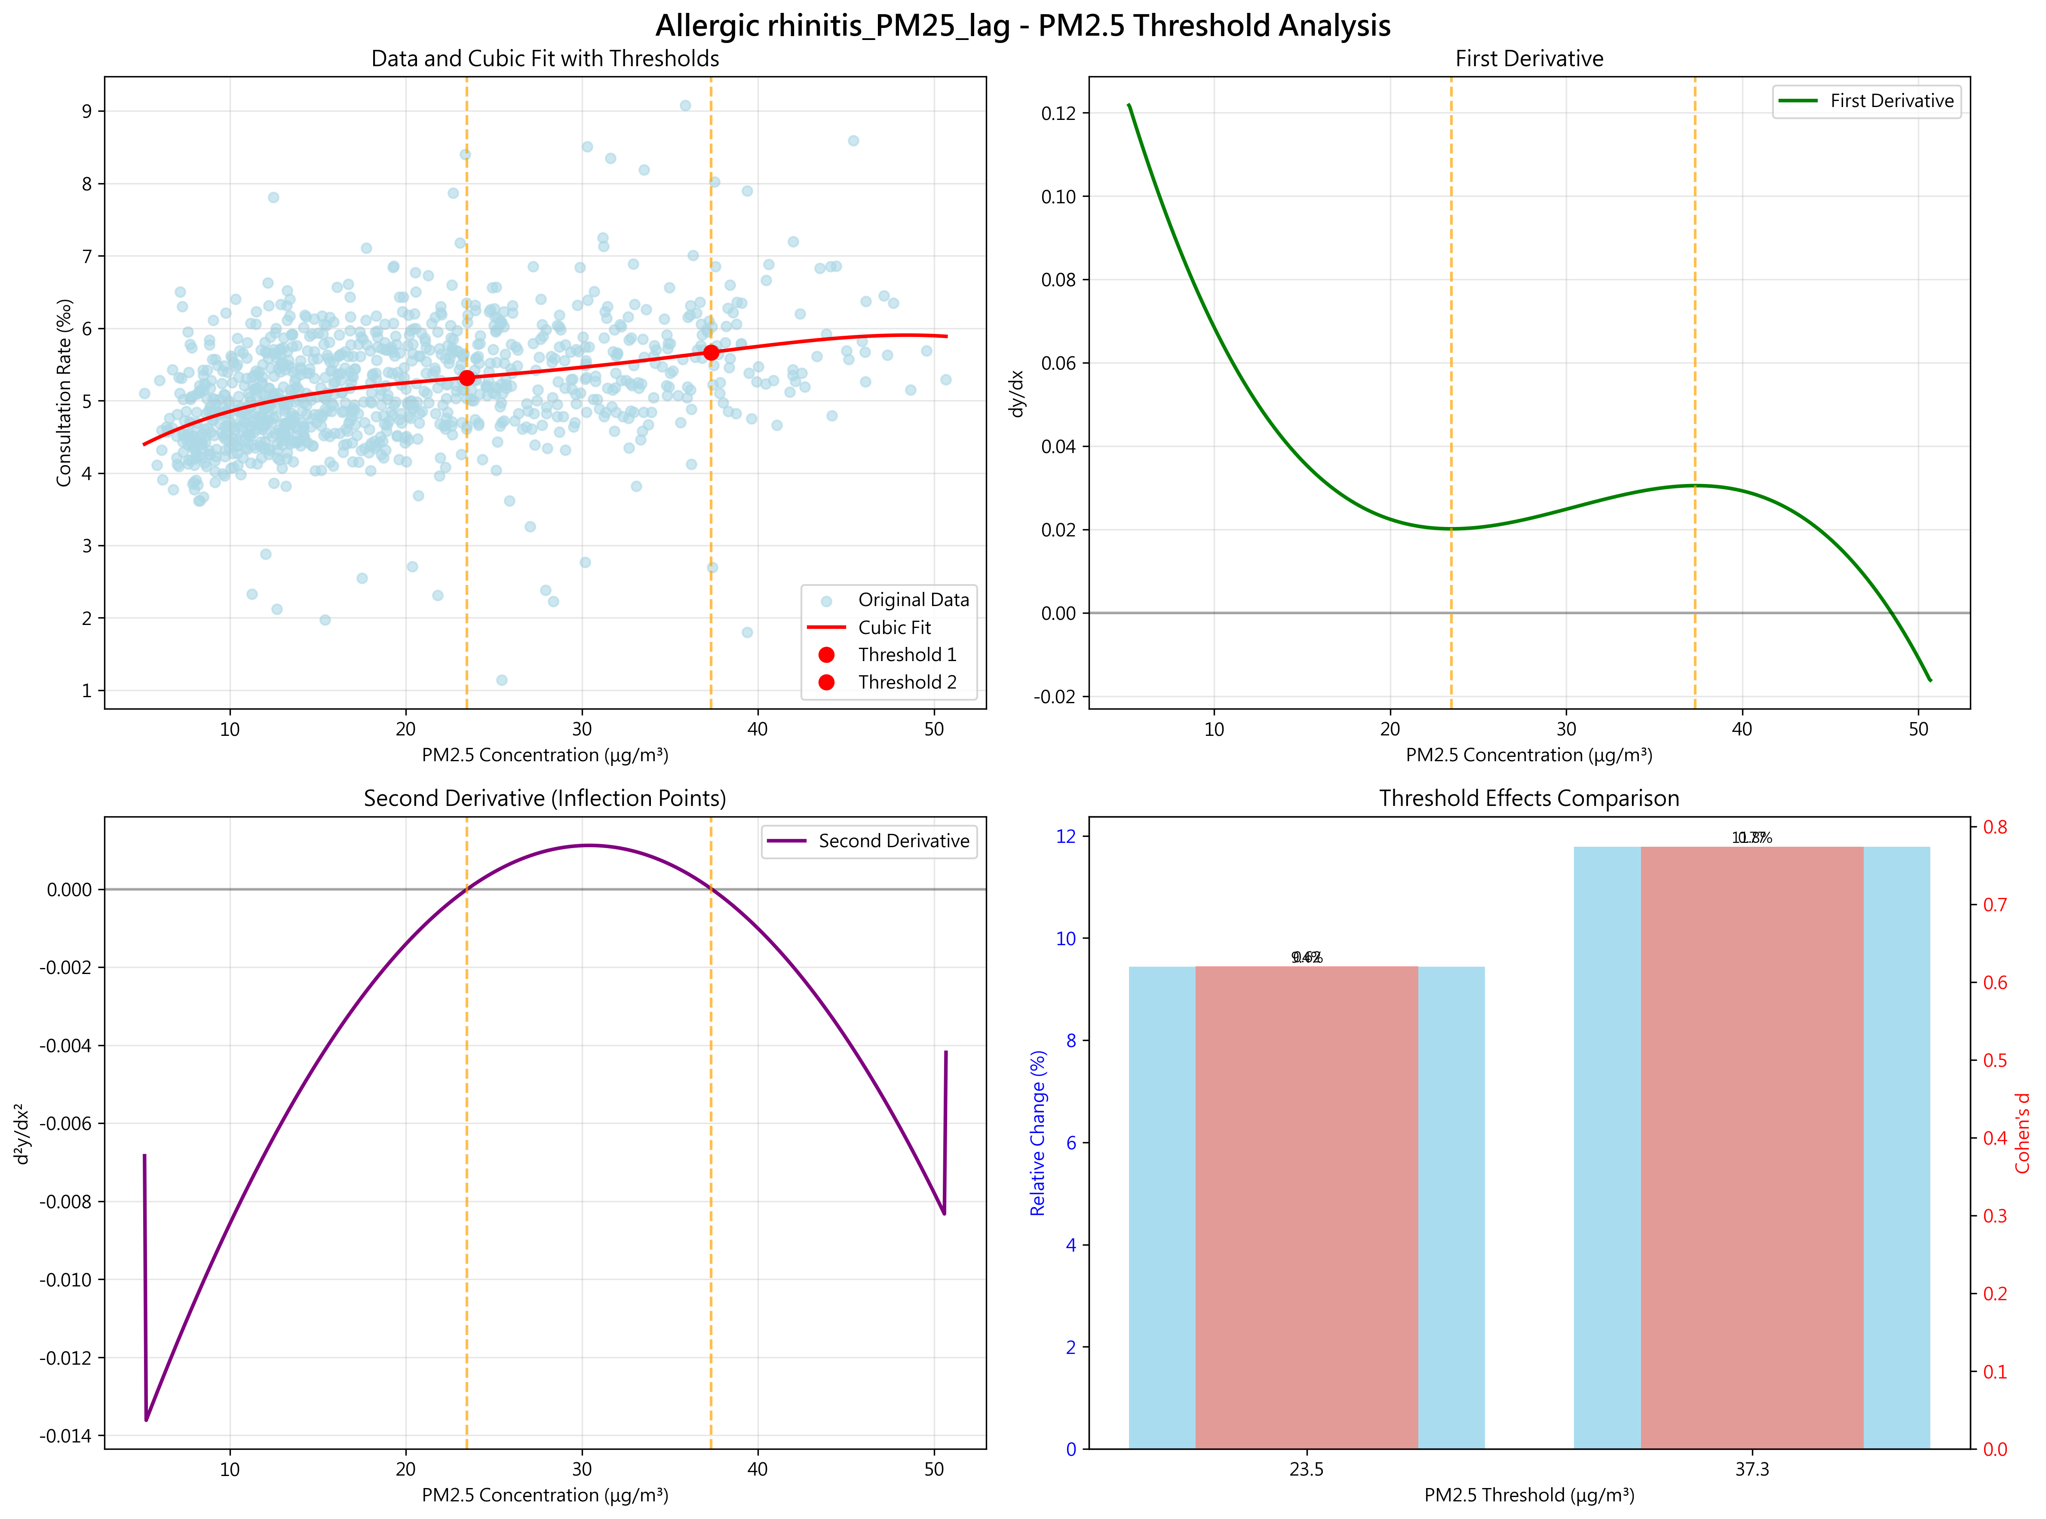
本次進度
隨機初始化分群
分群前後數據
累計加總修正
臨床醫師的疑問 / 建議 - 6
A2: 改為使用四次曲線做擬合
Allergic rhinitis:
斜率無明顯變化

Slide 41
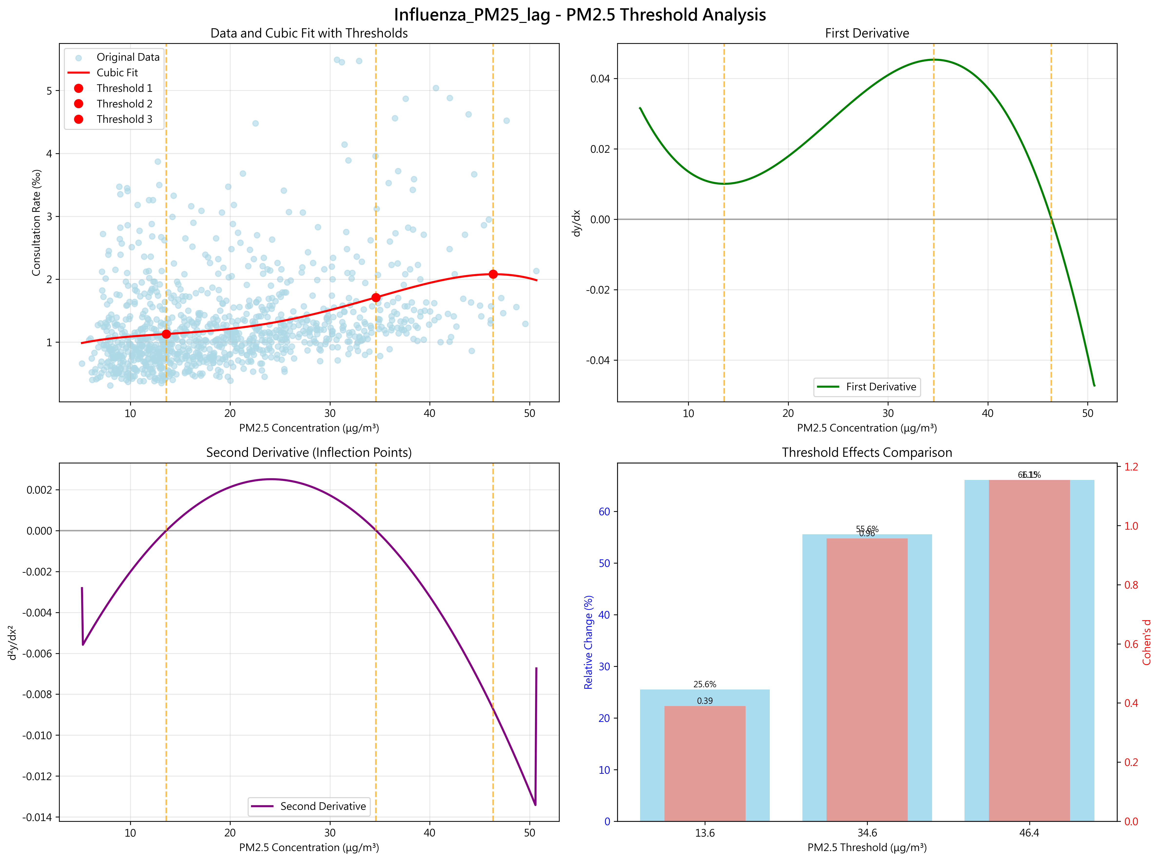
本次進度
隨機初始化分群
分群前後數據
累計加總修正
臨床醫師的疑問 / 建議 - 6
A2: 改為使用四次曲線做擬合
Influenza:
暴露值超過13.6μg/m³後
就診比例增加程度從0.018上升至0.03

Slide 42
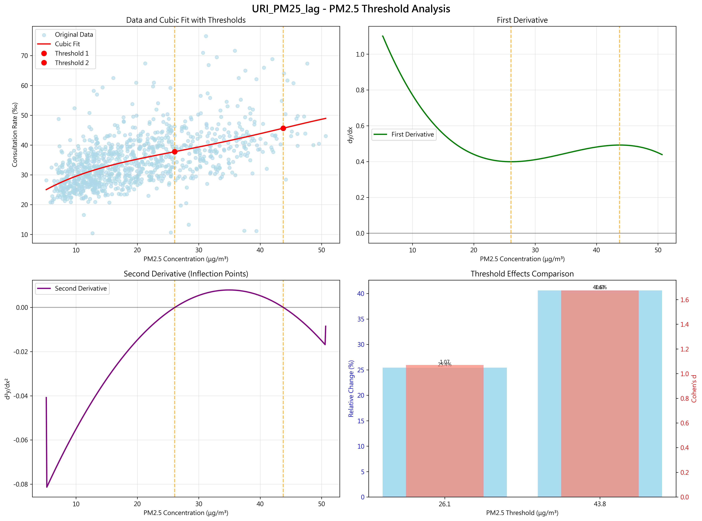
本次進度
隨機初始化分群
分群前後數據
累計加總修正
臨床醫師的疑問 / 建議 - 6
A2: 改為使用四次曲線做擬合
URI:
斜率無明顯變化

Slide 43
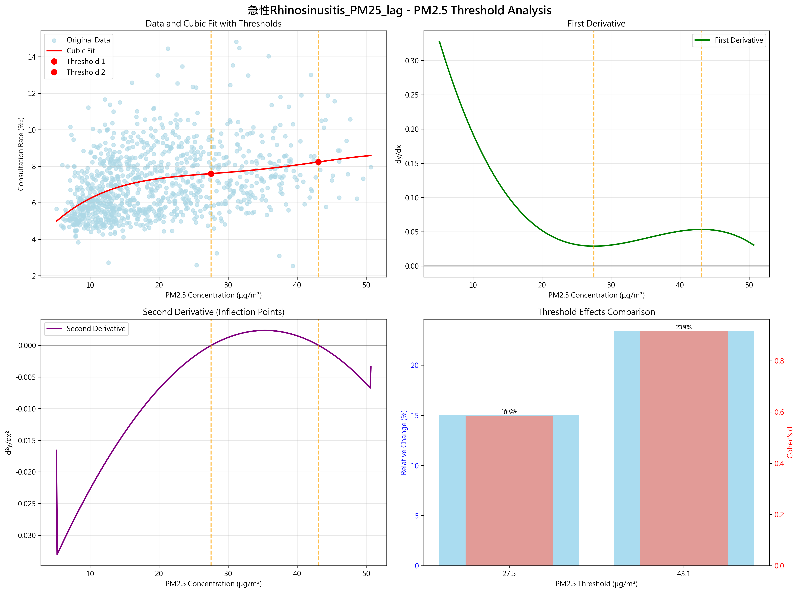
本次進度
隨機初始化分群
分群前後數據
累計加總修正
臨床醫師的疑問 / 建議 - 6
A2: 改為使用四次曲線做擬合
急性Rhinosinusitis:
暴露值高於27.5μg/m³時
就診比例上升程度趨緩

Slide 44
本次進度
隨機初始化分群
分群前後數據
累計加總修正
臨床醫師的疑問 / 建議 - 7
Q: 延遲效應各疾病大約暴露後延遲多久
A: 以圖表來看，各疾病約在PM2.5延遲兩周時與就診比例達到最高的相關性，接著於5-7周下降

Slide 45
本次進度
隨機初始化分群
分群前後數據
累計加總修正
臨床醫師的疑問 / 建議 - 8
Q: P21,22為何少一條線
A: 兩條線在四捨五入至小數第二位後數值接近而疊合

Slide 46
本次進度
隨機初始化分群
分群前後數據
累計加總修正
臨床醫師的疑問 / 建議 - 9
Q: 希望畫一個台灣全區的p20-24這樣的圖

Slide 47
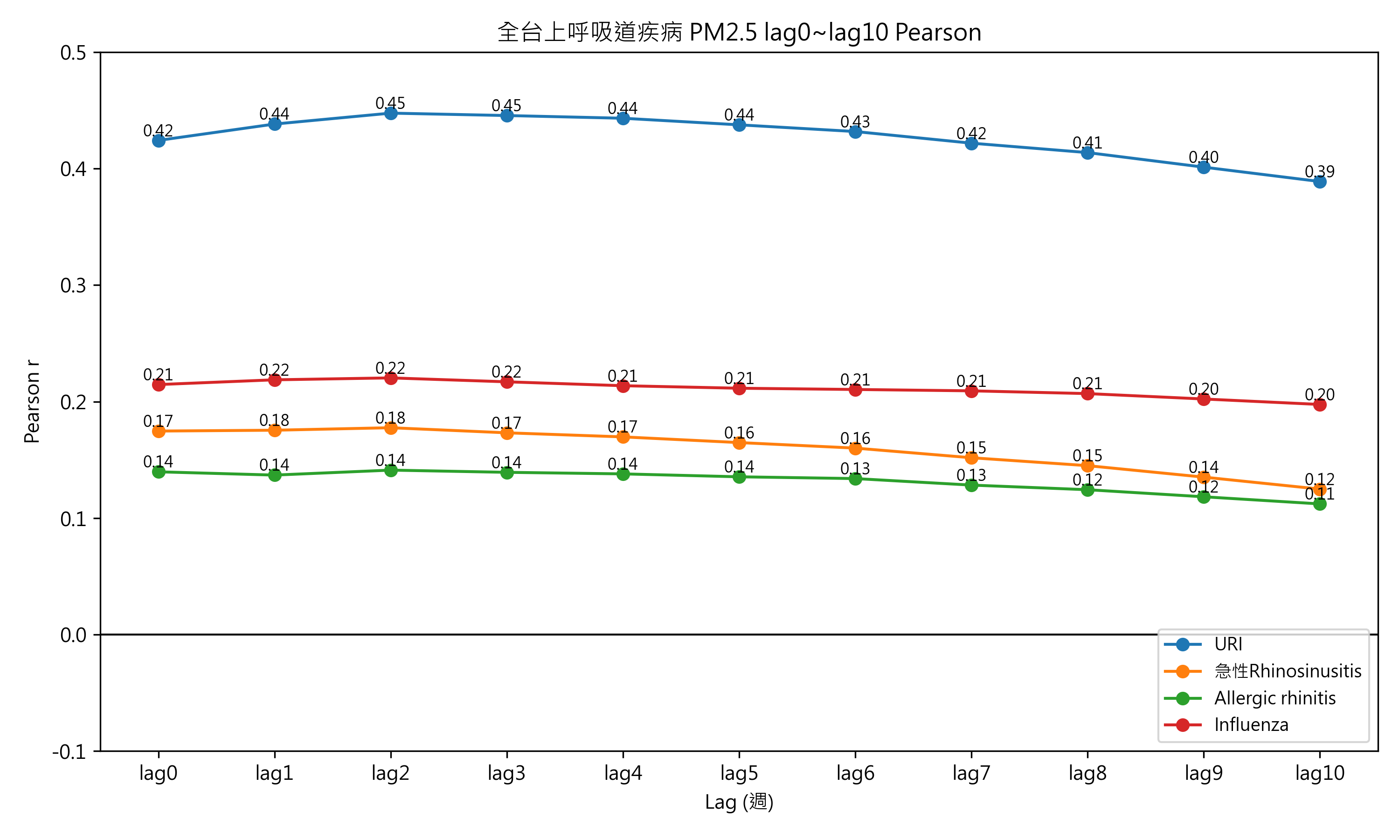
本次進度
隨機初始化分群
分群前後數據
累計加總修正
臨床醫師的疑問 / 建議 - 9
A:

